Slide 1
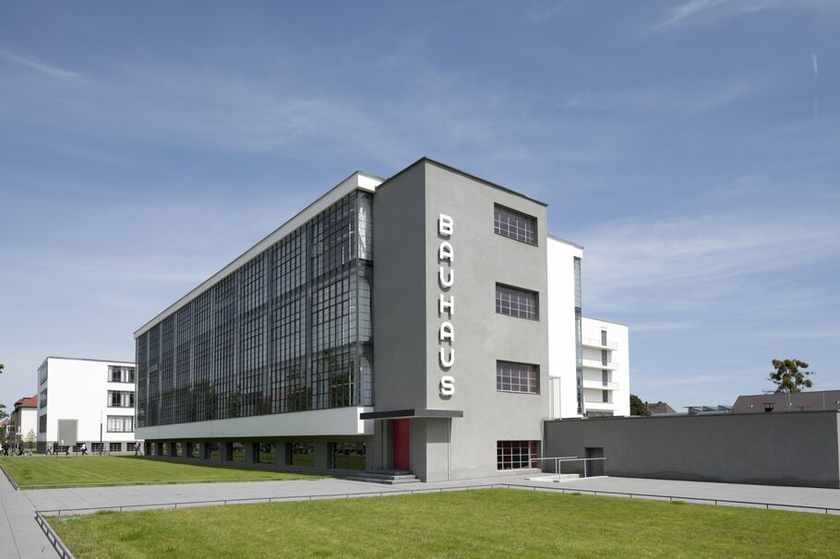

Novi evropski Bauhaus
Zdravko Kozinc, Mateja Softić
Zavod Iskriva
Lipica, 9.11.2023

Slide 2
Če vidim dlje od ostalih, je to zato, ker stojim na ramenih velikanov.
(Isaac Newton)

Slide 3
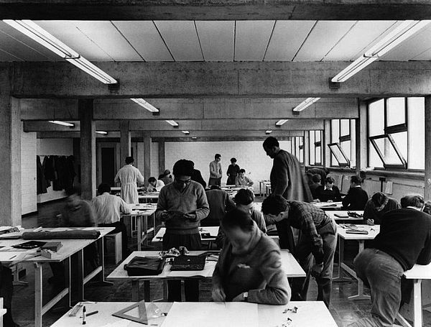
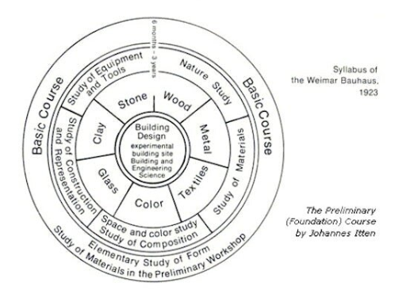
Originalni Bauhaus (1919 – 1933, Weimar, Nemčija)
Gibanje, ki je povezovalo umetniške smeri.
Nov pedagoški pristop, povezana skupnost učiteljev in učencev.
Celovit pristop k oblikovanju rešitev, preseganje ene smeri ali stroke.
Kako ustvarjati novo vrednost?
Povezovanje umetnosti, tehnologije in proizvodnega procesa.
10 principov / vrednot BAUHAUSA
Odprtost za drugačne/nove ideje, poglede, rešitve, metode, spodbujanje tehnoloških inovacij.
Nov način Busniess as ususal

Slide 4
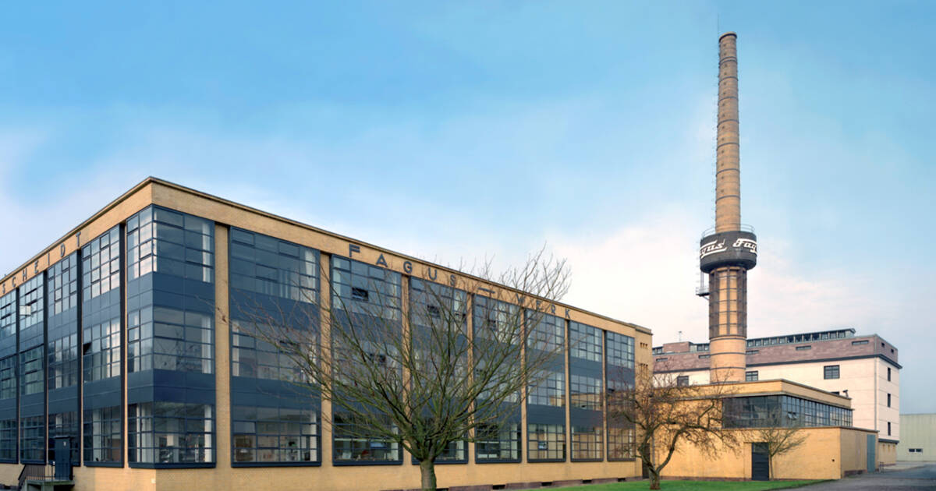

Slide 5
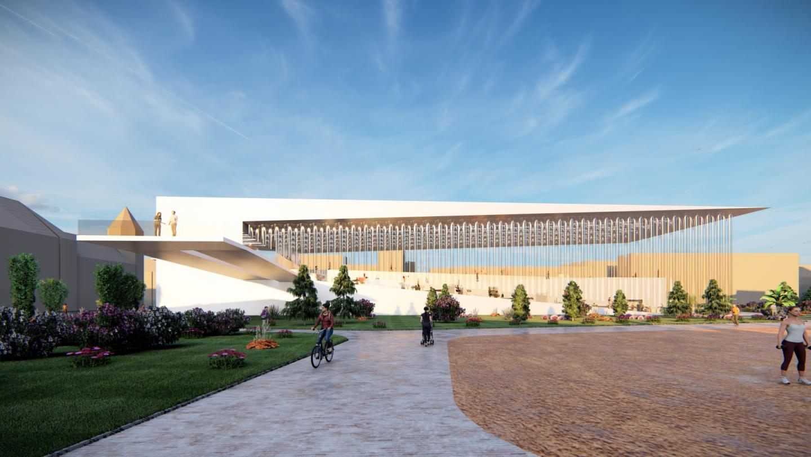
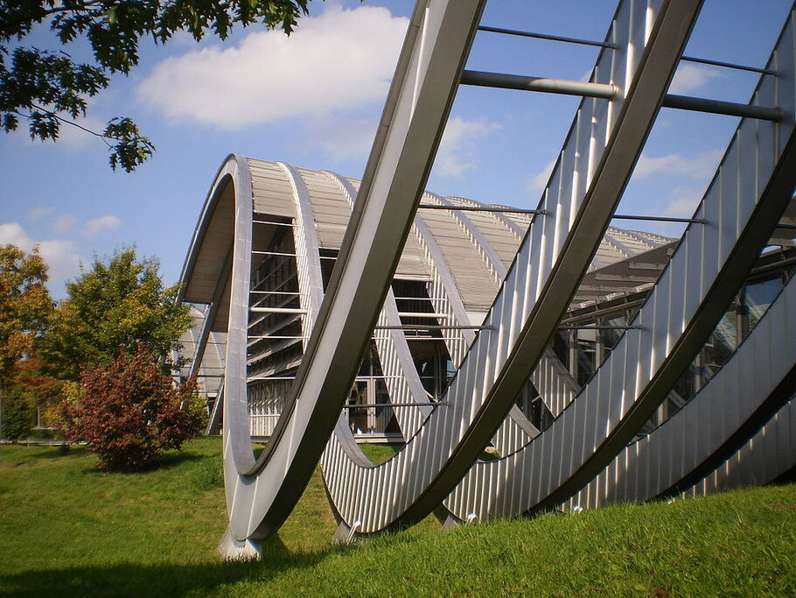

Slide 6

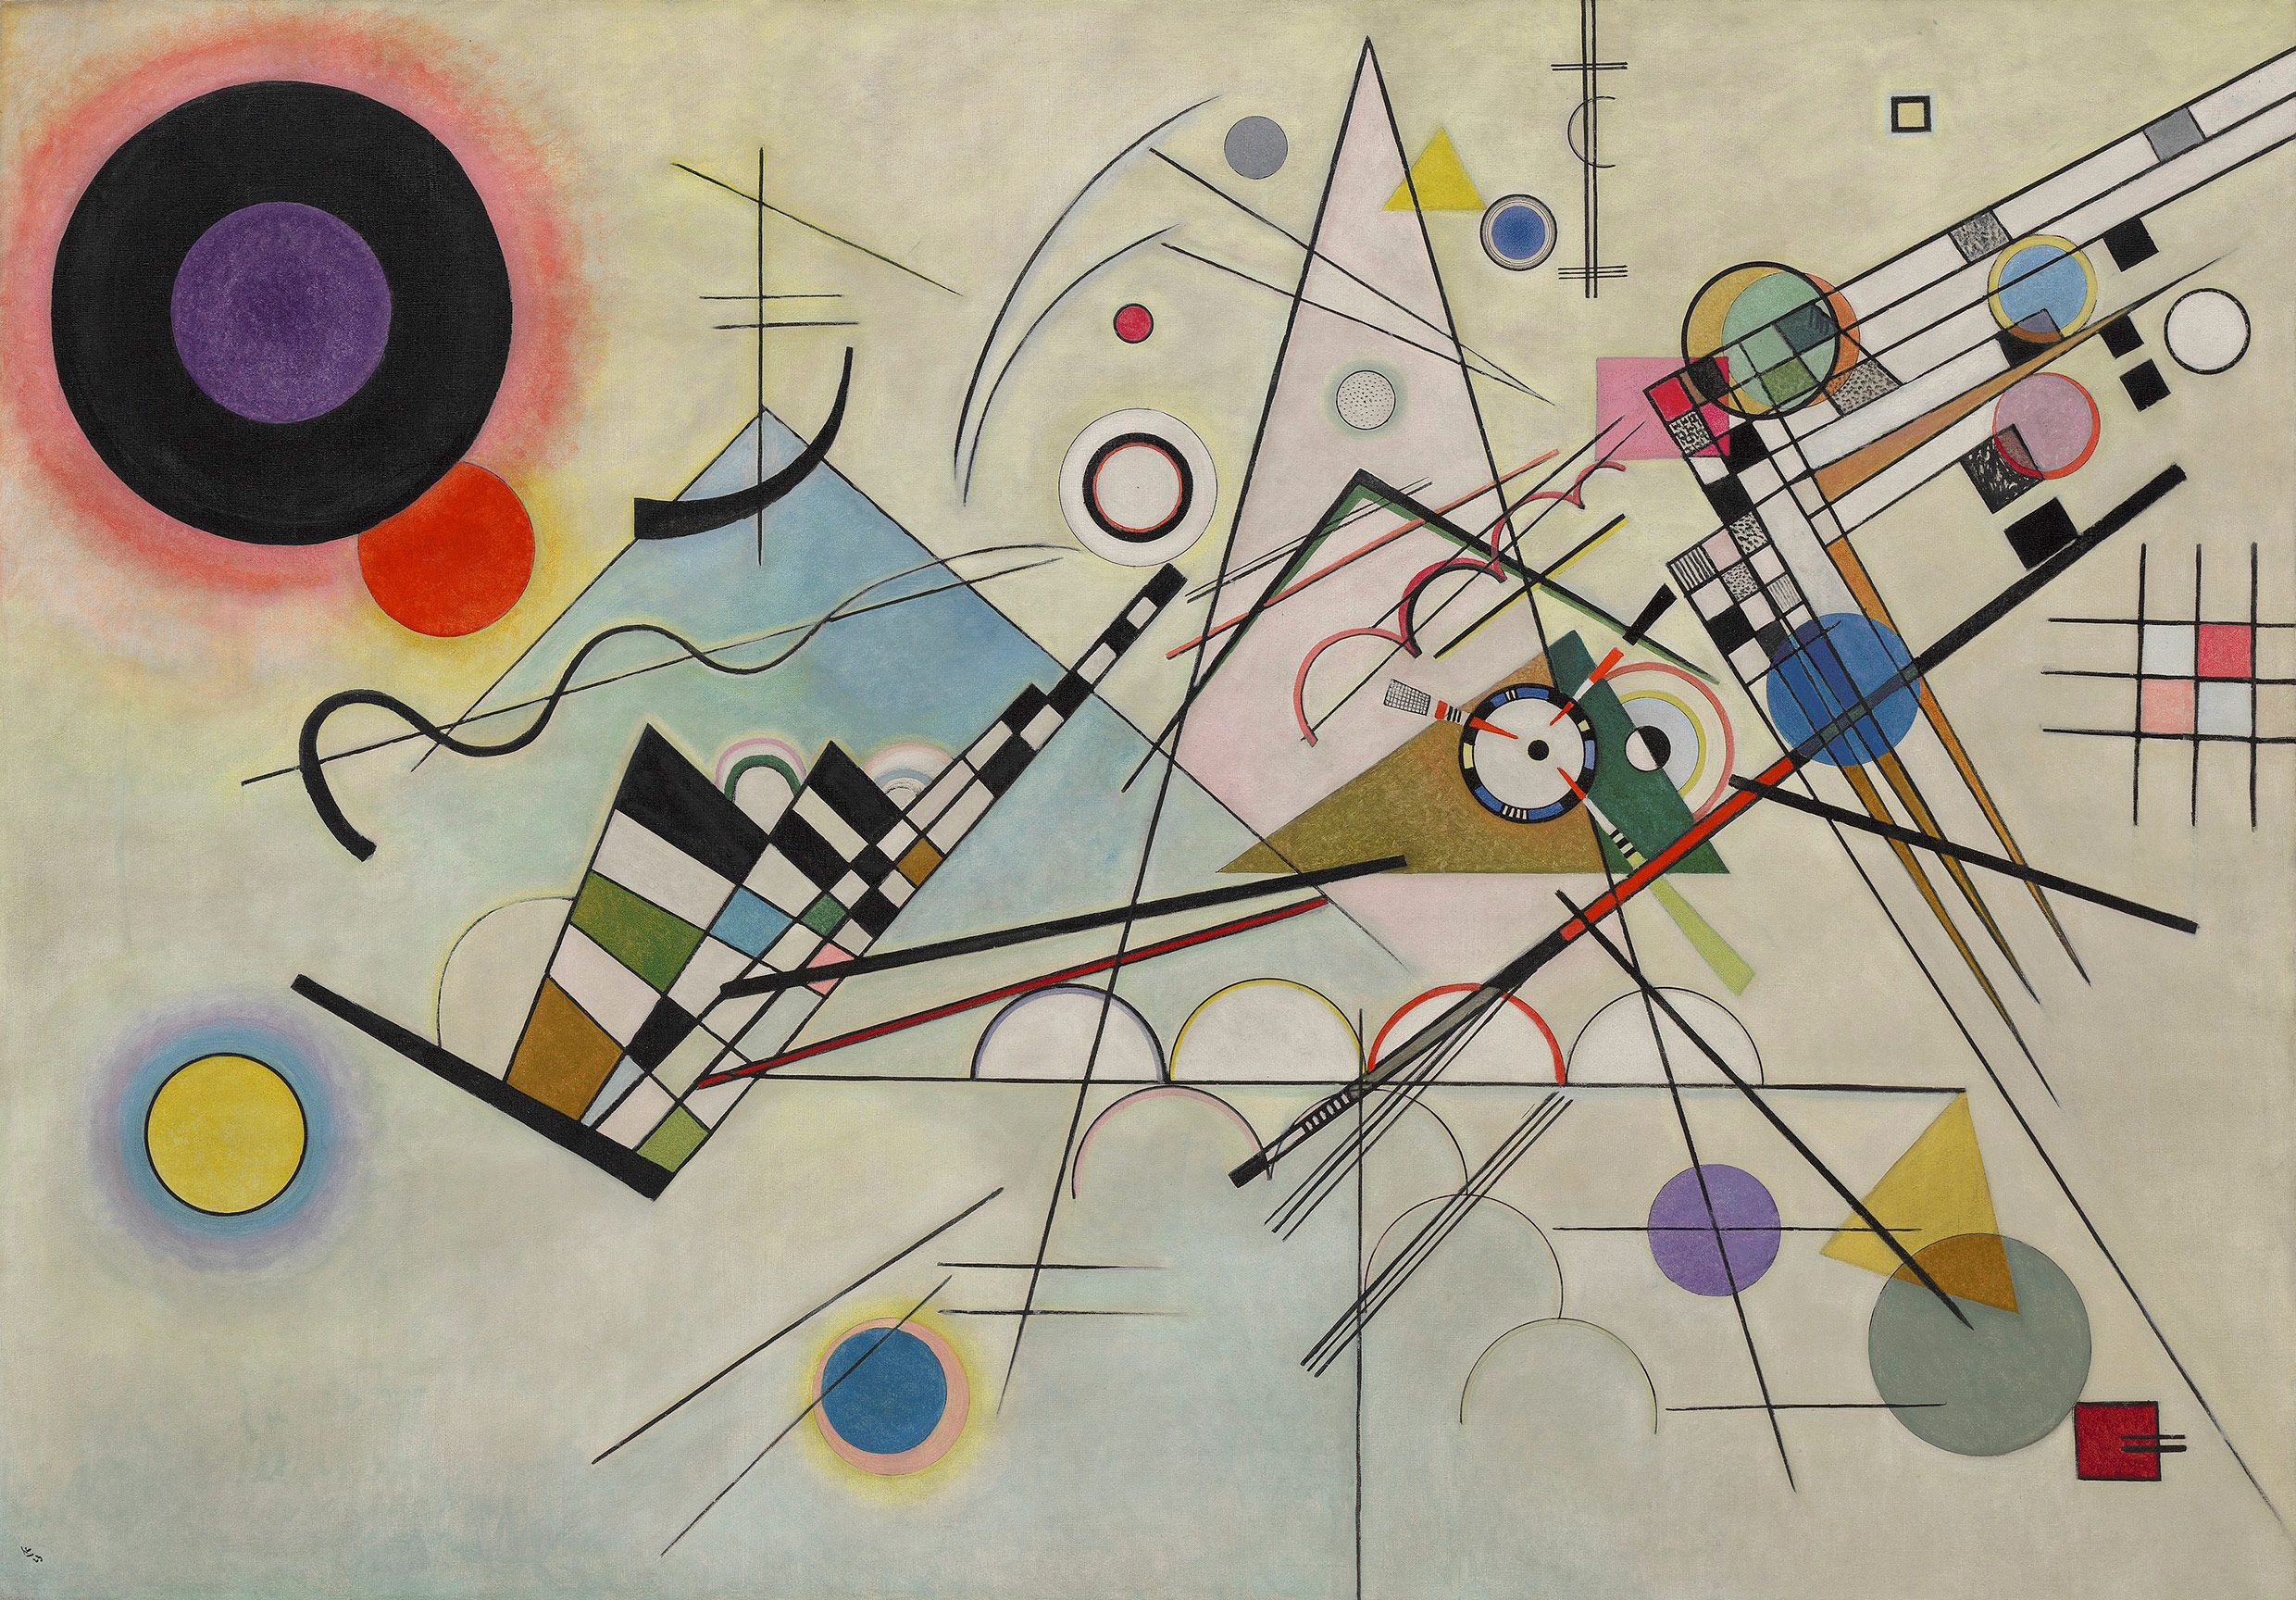
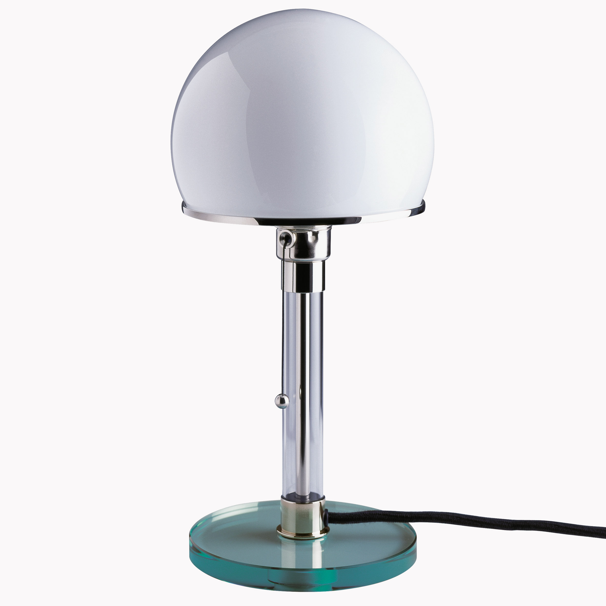
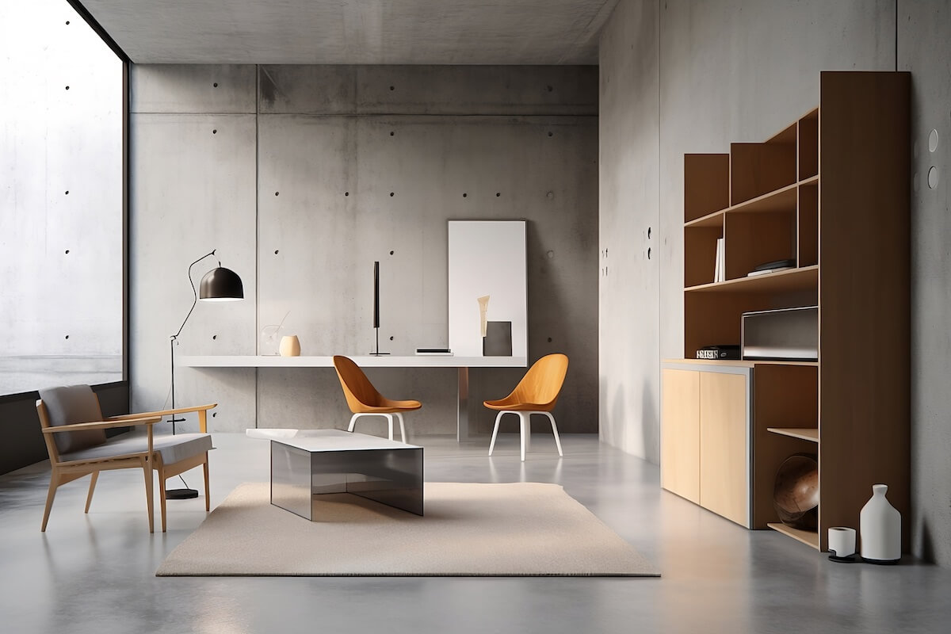
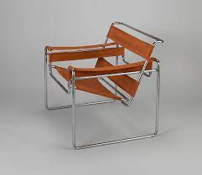
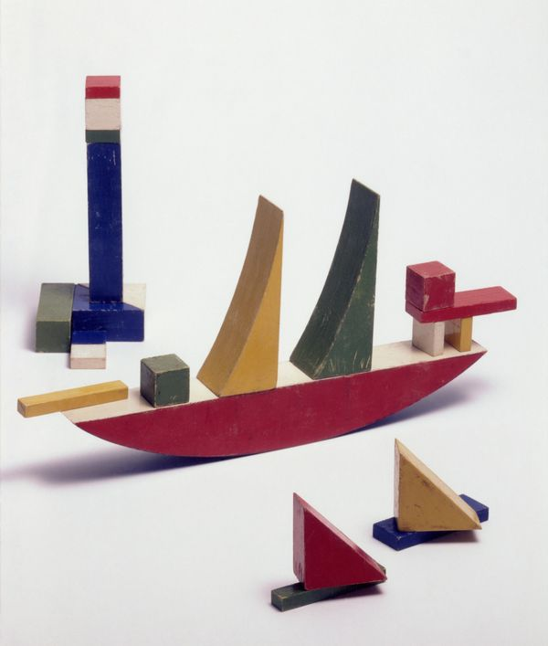

Slide 7
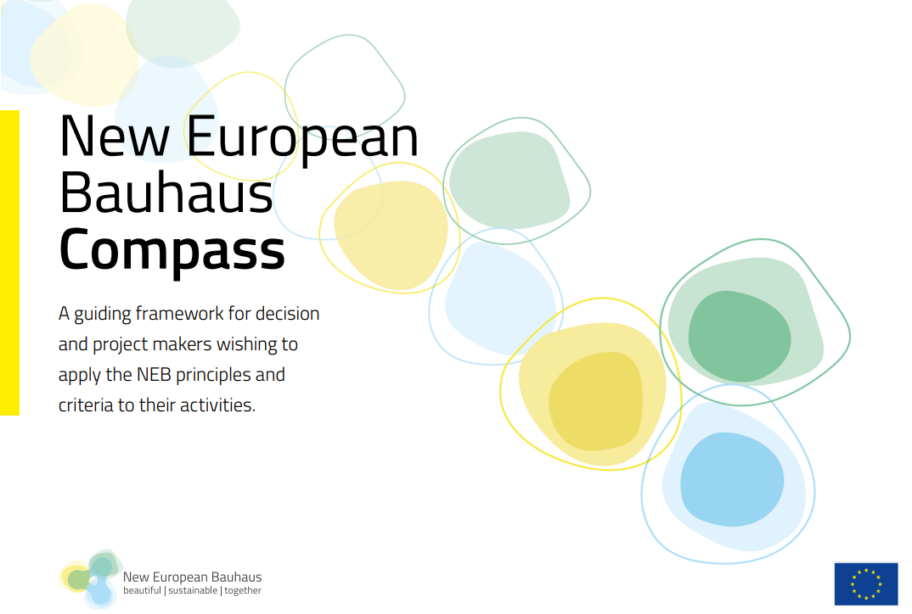
Novi evropski Bauhaus
Pobuda NOVI EVROPSKI BAUHAUS (NEB) je osnova za zeleni prehod evropske družbe in ekonomije.
Je poziv vsem državljanom Evropske unije, da skupaj oblikujejo trajnostno in vključujočo prihodnost na način transformacije vseh segmentov družbe in ekonomije, še posebej grajenega okolja, s ciljem prispevati tako k podnebnim ciljem kot vsakodnevni kakovosti življenja posameznikov.
NOVI EVROPSKI BAUHAUS: https://new-european-bauhaus.europa.eu/index_en

Slide 8
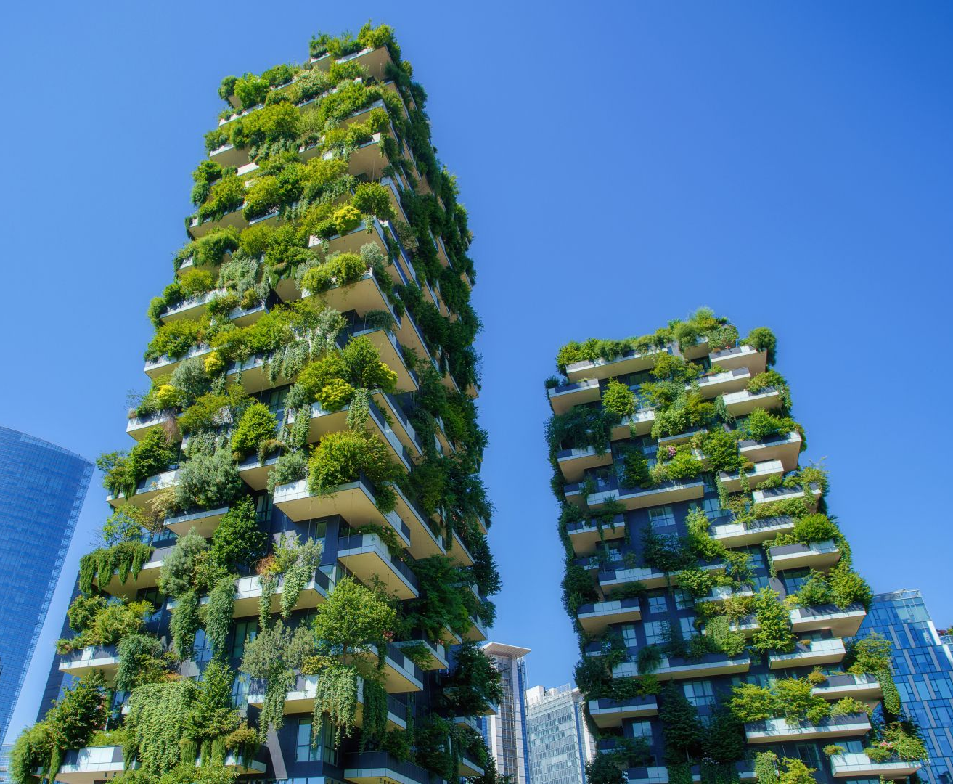
Novi evropski Bauhaus
Uvaja tri temeljne vrednote kot osnove razvojnih procesov: estetiko, sodelovanje, trajnost.
Kako ustvarjati novo vrednost?
Kot osnovni princip delovanja uvaja sodelovanje ter med- in čez sektorski pristop k oblikovanju rešitev.
Okoljski cilji bodo doseženi samo, če se spremenijo tržne in finančne strukture.
Tehnološki preskoki morajo biti ustrezno podprti s spremembami vedenja in družbenega delovanja.
Temelji na povezovanju najboljšega dostopnega znanja (glej NEB Compass, priloga).

Slide 9
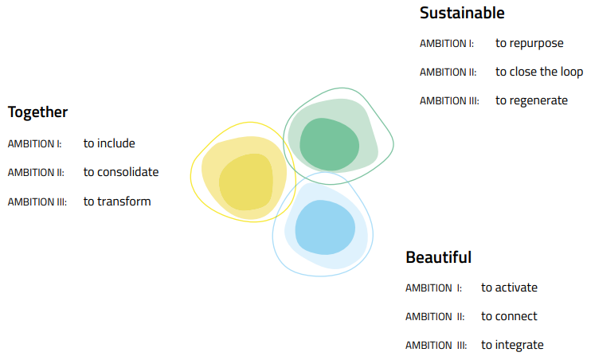
Trajnostno
AMBICIJA I: ponovno uporabiti
AMBICIJA II: povezati procese v krožne
AMBICIJA III: regenerirati
Projekti morajo:
temeljiti na trajnostnih konceptih (ekosistemski pristop, princip krožne in delitvene ekonomije pri razvoju novih storitev, produktov, razvojnih oz. proizvodnih procesov idr.),
Zagotavljati ponovno rabo in s tem vzdržljivost, trpežnost prilagodljivosti, več-namenskost, souporabo, in popravljivosti izdelkov, ter
trajnost in prenosljivost rešitev.
Novi evropski Bauhaus - vrednote
Projekti morajo omogočati:
dostopnost za vse deležnike (fizično, kognitivno, psihološko, cenovno),
enako obravnavo vseh deležnikov v družbi, ne glede na osebne okoliščine, ter
ustvarjati pogoje za njihovo aktivno delovanje v družbi.
Projekti uvajajo rešitve, ki:
na novo vrednotijo kakovost bivanja, pri čemer upošteva elemente, kot so: estetika v skladu z vrednotami okolja, javni prostor kot vrednota, udobje uporabnikov (z vidika uporabe materialov, svetlobe, kakovosti zraka, preprečevanja hrupa, senzorične izkušnje),
aktivirajo lokalne kulturne, naravne in družbene vire ter lokalno znanje in materiale.
Skupaj
ABMICIJA I: vključevati
AMBICIJA II: presegati razlike
AMBICIJA III: preobraziti
Lepo
ABMICIJA I: aktivirati
AMBICIJA II: povezati
AMBICIJA III: integrirati

Slide 10
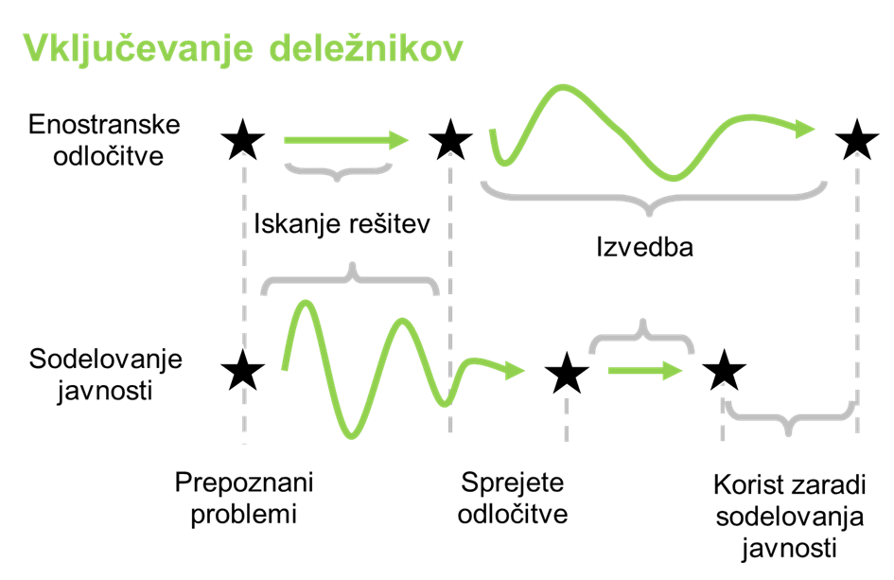
Novi evropski Bauhaus – delovna načela

Slide 11
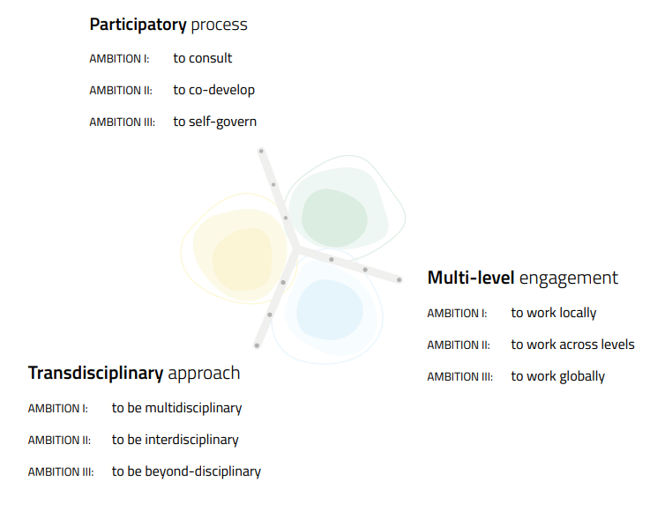
Novi evropski Bauhaus – delovna načela
Participativen proces
ABMICIJA I: posvetovati
AMBICIJA II: sorazvijati
AMBICIJA III: soupravljati
Večnivojsko sodelovanje
ABMICIJA I: delovati lokalno
AMBICIJA II: delovati med ravnmi
AMBICIJA III: delovati globalno
Transdisciplinarnost
ABMICIJA I: multidisciplinarnost
AMBICIJA II: interdisciplinarnost
AMBICIJA III: nad-disciplinarnost

Slide 12
Novi evropski Bauhaus na kratko
Pragmatičen odziv na zahteve lokalnih, regionalnih, nacionalnih in EU struktur po novem načinu osmišljanja/oblikovanja vrednosti in so-delovanja v družbi, v duhu globalnih ekonomskih in klimatskih razmer.
Celovit razmislek o načinu doseganju ciljev: od konceptov do spremenjenih izobraževalnih procesov (primer Harvard), ki vplivajo na različne sektorje in s tem na delovanje ekonomije. Drugače proizvedeni produkti = drugačni ekonomski odnosi, drugačne obdavčitve, drugačna delovna mesta,…
Ciljno usmerjen proces; cilj je trajnostna družba na način povezovanja najboljšega dostopnega znanja in izkušenj.

Slide 13
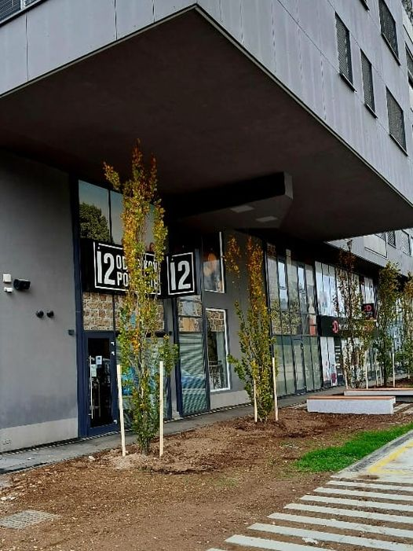
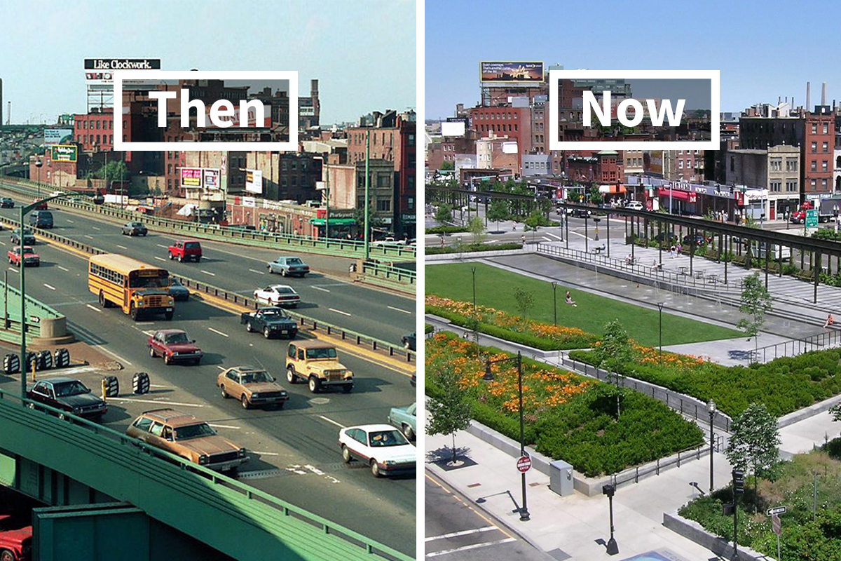
Novi evropski Bauhaus na kratko
Kamena doba se ni končala, ker je zmanjkalo kamnov…
Če bi vprašali ljudi, bi rekli, da rabimo „boljše konje“….(Henry Ford)
Znanje brez razumevanja
Znanje z razumevanjem = BAUHAUS

Slide 14
Novi evropski Bauhaus v praksi
Arhitektura, prostor, materiali: Bobrov center Rogaška Slatina
Urbana preobrazba s sodelovanjem javnega in zasebnega sektorja: PrihodnostDela! / FutureWorks! – Muzejsko območje Stara železarna Ravne na Koroškem
NEB kot razvojni proces: NATREG proces Pohorje
NEB v izobraževalnem procesu, gospodarstvu, dolgotrajni oskrbi ...

Slide 15
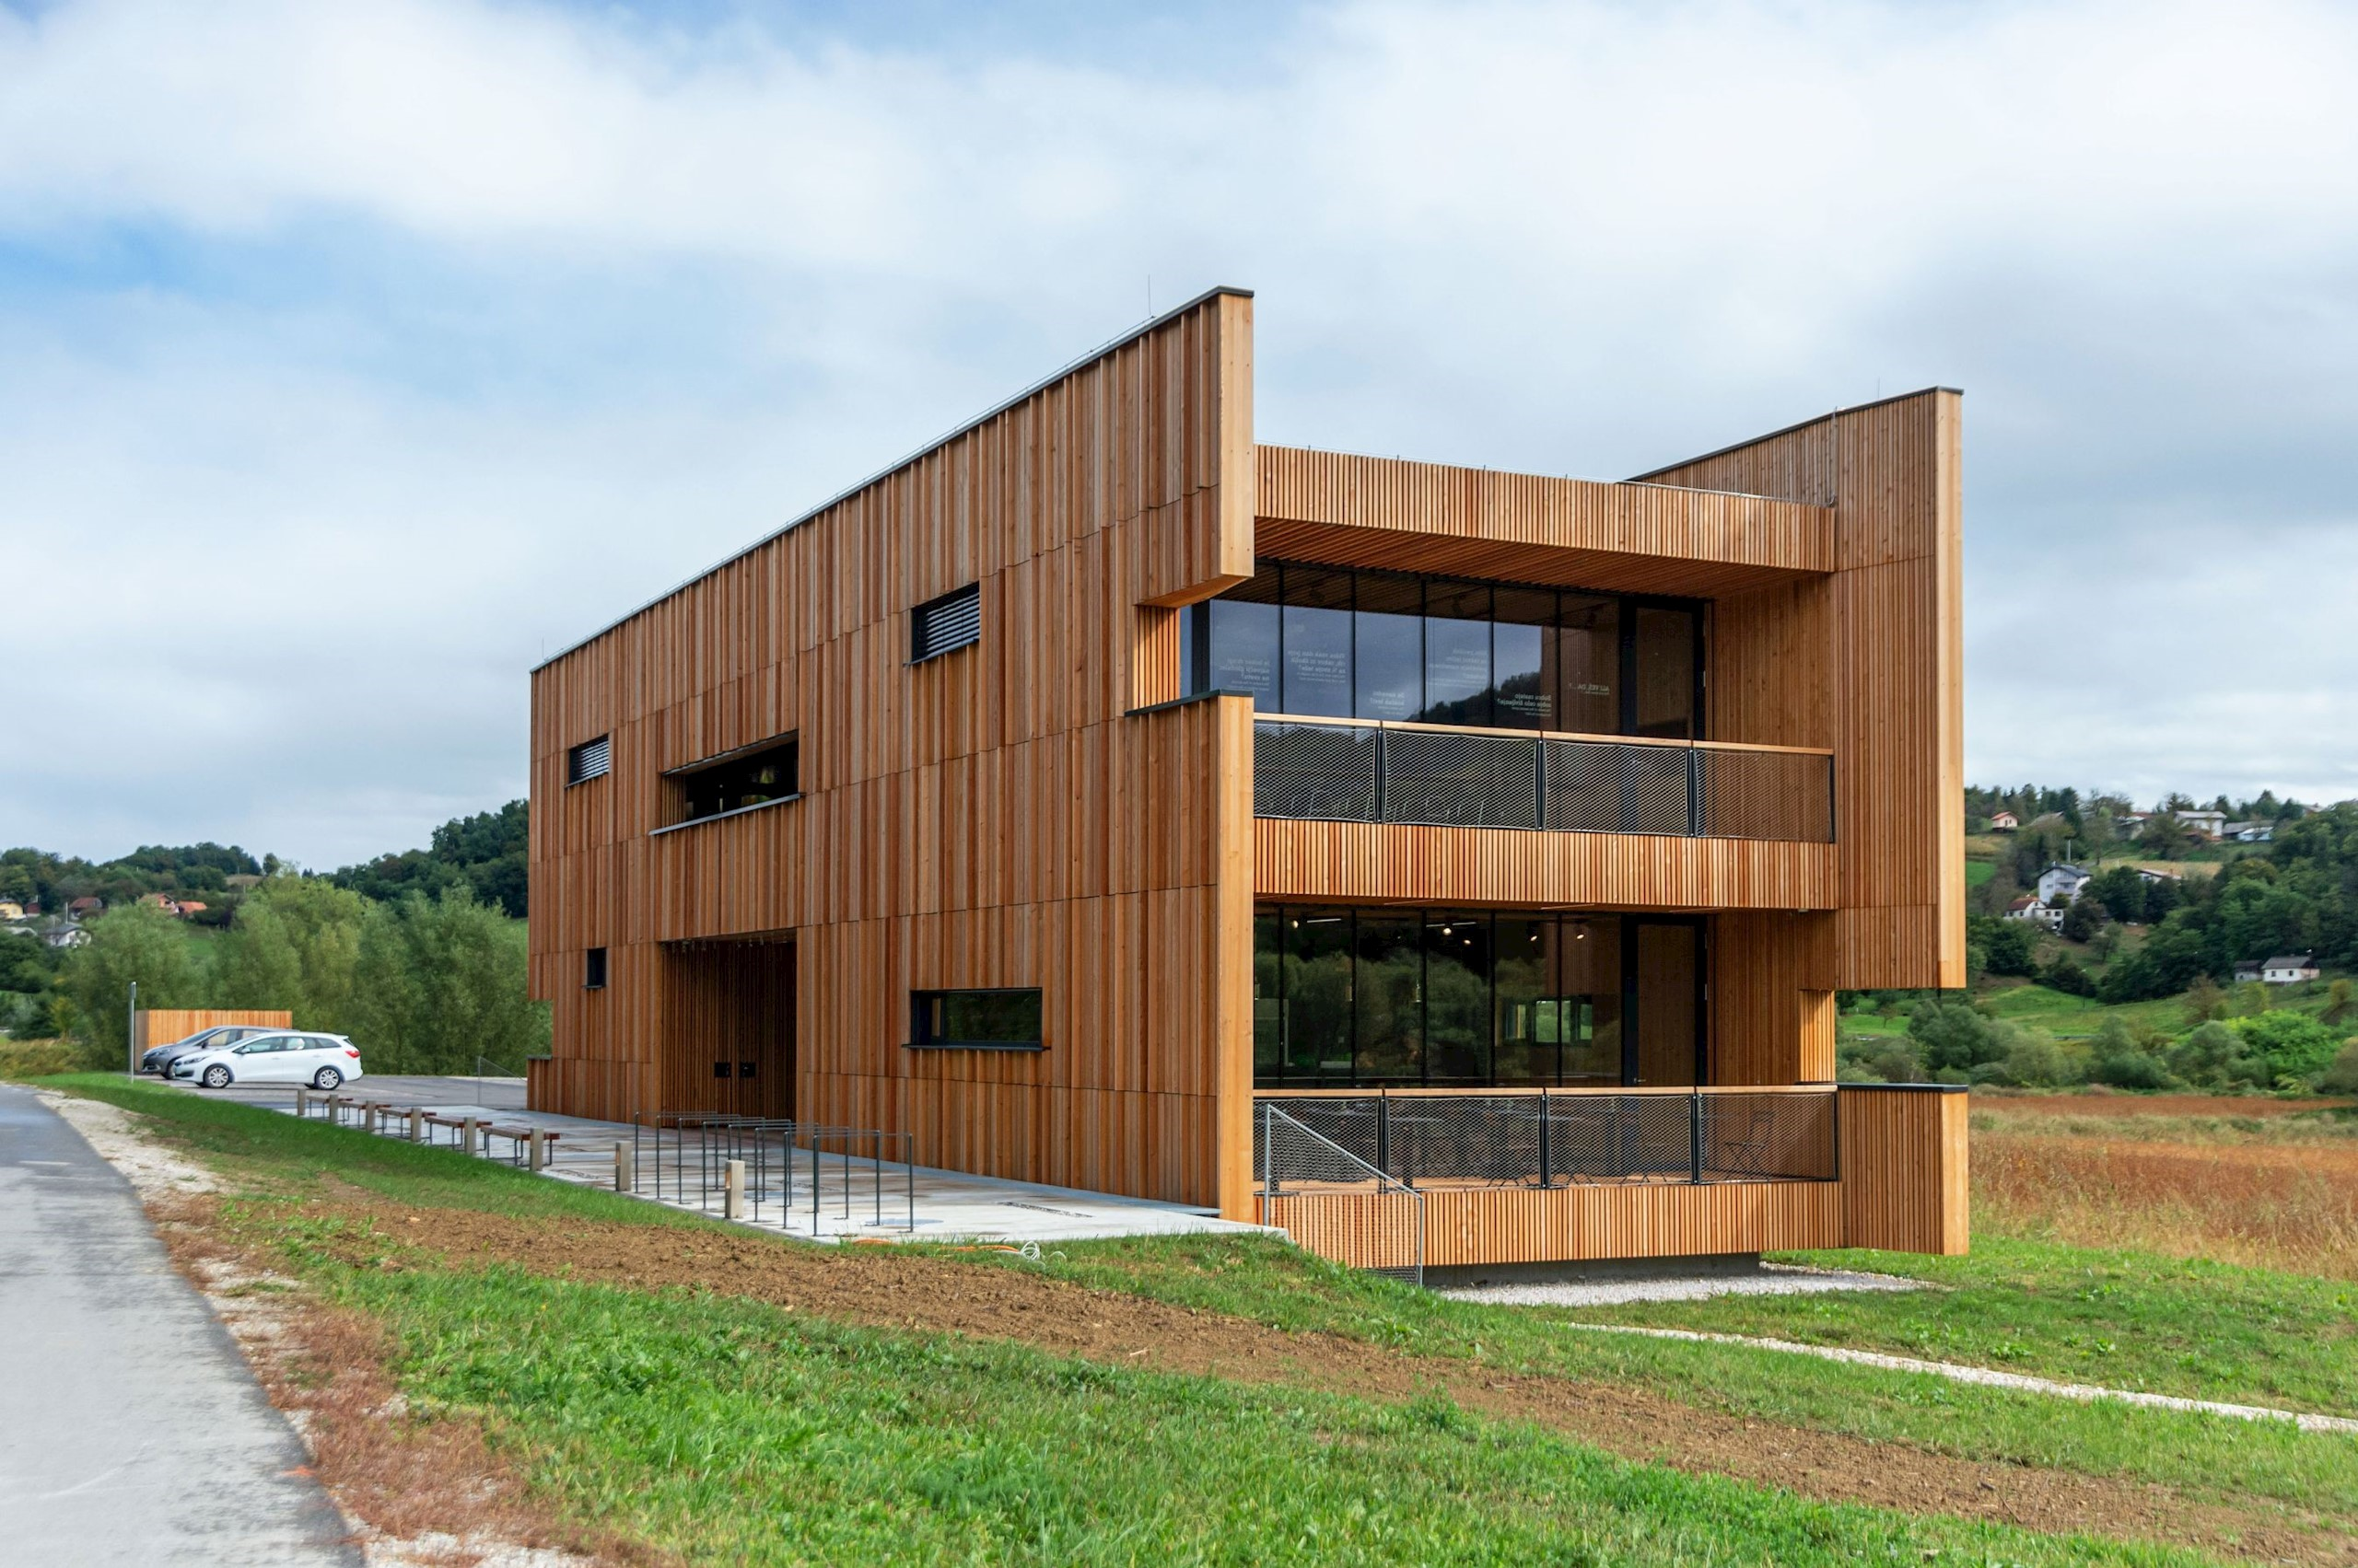
Bobrov center Nimno / Rogaška Slatina
Arhitektura, prostor, materiali
Vodilni partner/investitor: Občina Rogaška Slatina
Arhitekti: Strehovec Arhitekt, Ravnikar - Potokar arhitekturni biro d.o.o.
Sodelujoči: ZRSVN, OE Celje
Sofinanciranje:program čezmejnega sodelovanja Interreg Slovenija-Hrvaška 2014-2020
Status: zaključen (2018-2021)

Slide 16
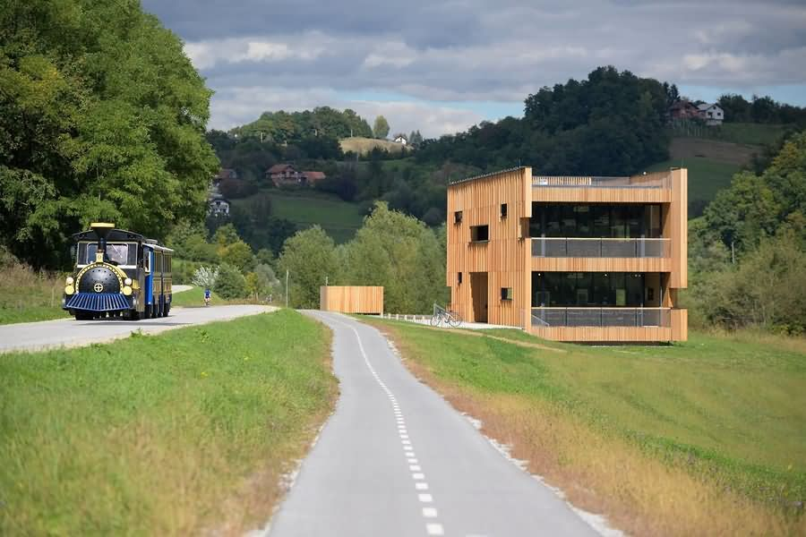
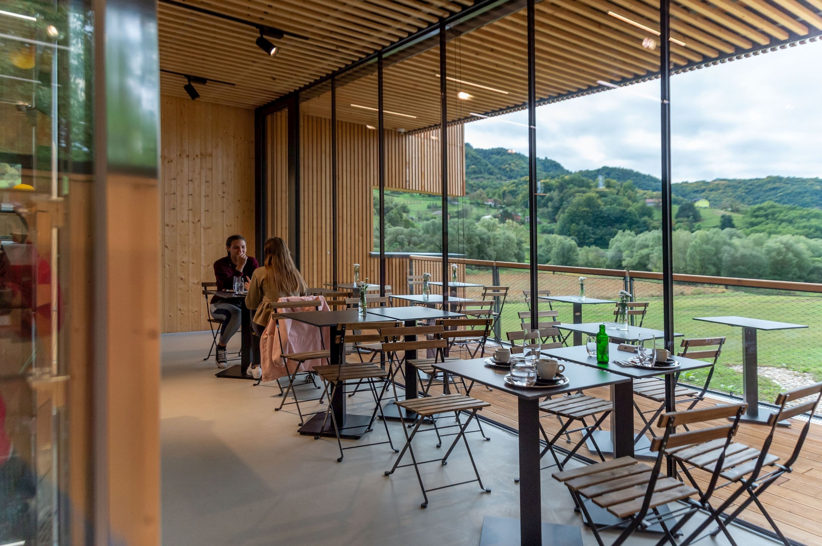
Večnamenski prostor: naravovarstveni center, kavarna, prostor za dogodke ob trasi kolesarske steze Rogaška Slatina-Podčetrtek

Slide 17
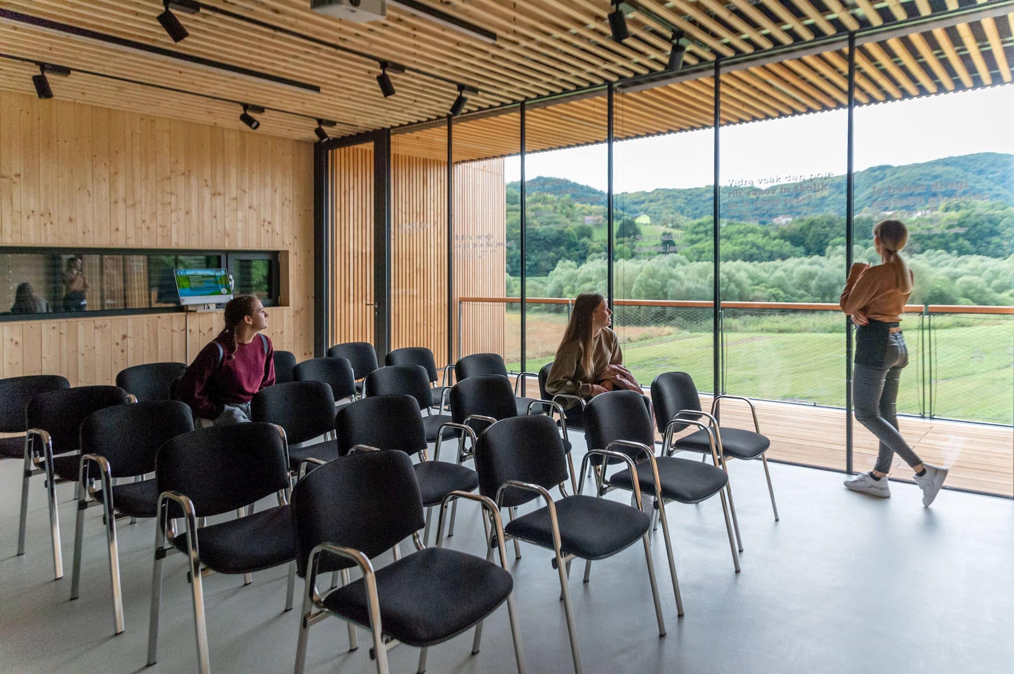
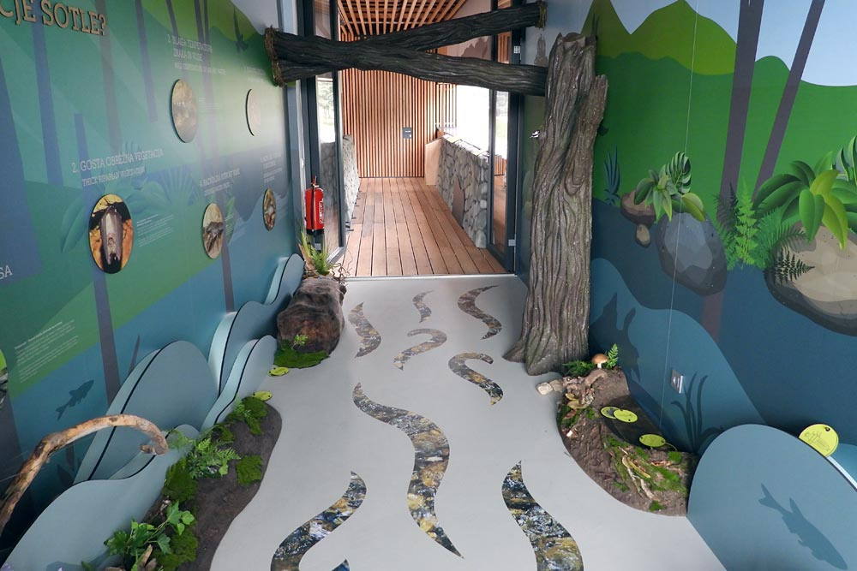
Povezovanje ciljev turizma, naravoslovnega izobraževanja, regionalnega razvoja – souporaba in soustvarjanje vsebin

Slide 18
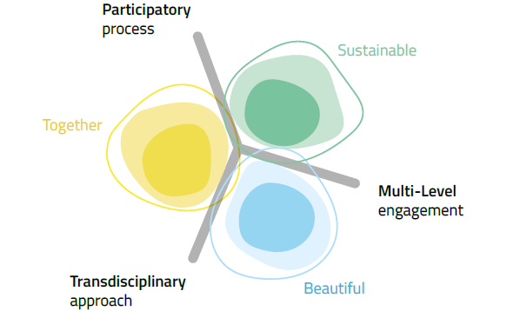
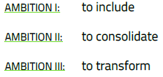
Vključenost deležnikov različnih disciplin in ravni v zasnovo objekta in vsebin
Skupni programi in produkti
Trajnostna gradnja
Souporaba in večnamenskost
Novi poslovni modeli soupravljanja prostora
Dostopnost do prometnih poti
Cenovna dostopnost
Novi načini sodelovanja lokalne skupnosti
Povezovanje lokalnih, regionalnih in nacionalnih deležnikov
Estetika v skladu z vrednotami okolja, naravni materiali
Uporabniku prijazna notranjost
Aktivacija lokalnih družbenih in kulturnih potencialov
Nov način vrednotenja lokalnih naravnih vrednot in prostora
Povezovanje naravovarstva, turizma in izobraževanja

Slide 19
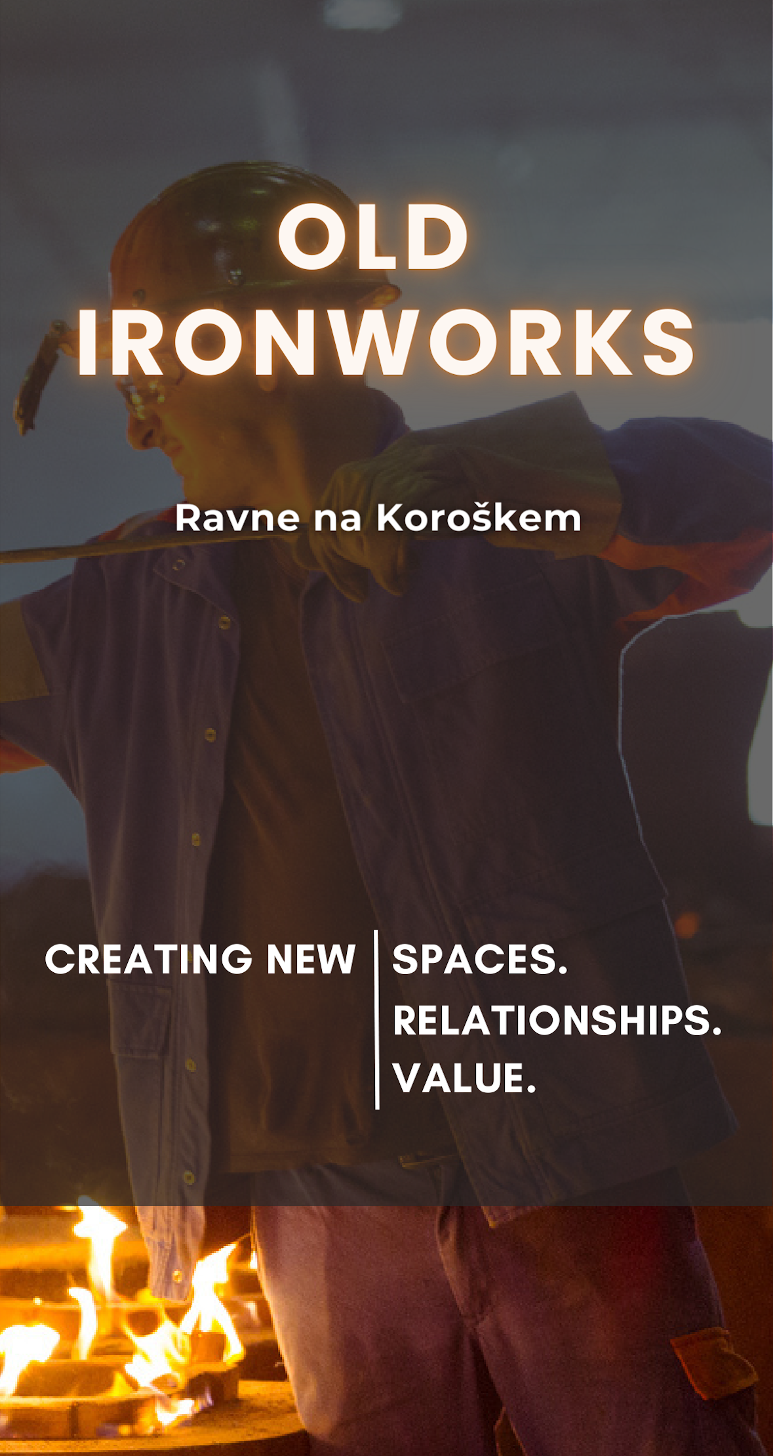
PrihodnostDela! / FutureWorks!
Revitalizacija muzejskega območja Stara železarna
Urbana preobrazba
Vodilni partner: Občina Ravne na Koroškem
Sodelujoči: Koroški pokrajinski muzej, SIJ Metal Ravne, več kot 40 drugih lokalnih, regionalnih, nacionalnih in mednarodnih organizacij
Sofinanciranje: Sklad za okrevanje in odpornost
Tehnična pomoč EK: Eden od 20 zmagovalcev – prejemnikov tehnične pomoči programa NEB Local Small Initiatives
Status: v teku (2022-2025), izdelan program razvoja do 2030

Slide 20
Muzejsko območje stara železarna danes

Slide 21
Vizija: PrihodnostDela! / FutureWorks!
Muzejsko območje Stara železarna Ravne na Koroškem bo postalo sodobno urbano središče, v katerem se bo železarska tradicija zliza s sodobno ustvarjalnostjo ter nudila prostor za preplet preteklosti, sedanjosti in prihodnosti industrije in kulture dela in bo nudila prostor za povezovanje v podporo zelenemu in digitalnemu prehodu občine.

Slide 22
Več kot 40 javnih in zasebnih organizacij sodeluje pri skupnem razvoju vsebin in produktov, trženju in promociji
Ponovna raba degradiranega območja
Souporaba in večnamenskost
Ogrevanje iz odvečne toplote železarne, uporaba odpadnega jekla
Novi finančni modeli
Ureditev fizične dostopnosti
Cenovna dostopnost lokalnim uporabnikom
Vključevanje ranljivih skupin v soustvarjanje programov
Novi načini in nivoji sodelovanja lokalne skupnosti
Lokalne, regionalne, nacionalne in mednarodne organizacije
Mednarodno povezovanje za nišne lokalne produkte
Jeklo kot determinanta
Dvig kakovosti bivanja v mestu
Negovanje lokalne identitete
Aktivacija lokalnih družbenih in kulturnih potencialov
Nov način vrednotenja železarske dediščine
Povezovanje različnih disciplin: kulturna dediščina, etnologija, metalurgija, tehnične vede, varstvo okolja, umetnost ...

Slide 23

NATREG Pohorje
Razvojni proces
Vodilni partner: Zavod RS za varstvo narave
Sodelujoči: 1.546 lokalnih, regionalnih in nacionalnih deležnikov (77 dogodkov), 15 mednarodnih partnerjev različnih sektorjev
Program: Jugovzhodna Evropa 2007-2013 (Interreg)
Status: izveden (2008-2011), proces sodelovanja deležnikov se nadaljuje in nadgrajuje

Slide 24










NATREG na Pohorju: Proces priprave Vizije Pohorje 2030 ter osnutka načrta upravljanja Pohorja, ki je transformiral način sodelovanja v regiji in v 10 letih po zaključku projekta direktno sprožil preko 10 mio novih investicij (javnih, zasebnih)
Vizija Pohorje 2030
Trajnostno upravljanje Pohorja – Suport
Partnerstvo za Pohorje in Strategija razvoja
?
Vir in več informacij:
https://www.projektipohorja.si/
https://rra-podravje.si/projekti/partnerstvo-za-pohorje
https://www.pohorje-slovenija.si/
Destinacija Pohorje Slovenija

Slide 25
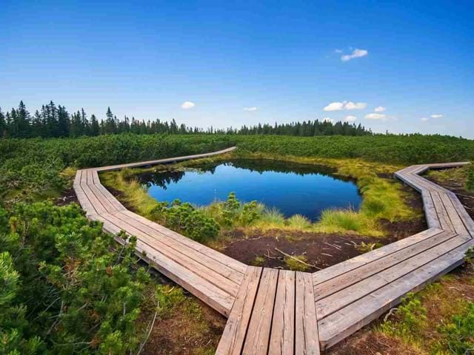
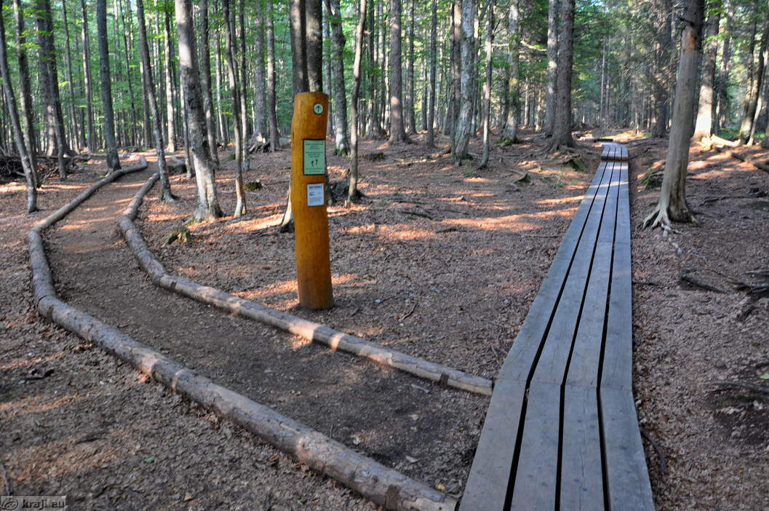

Slide 26
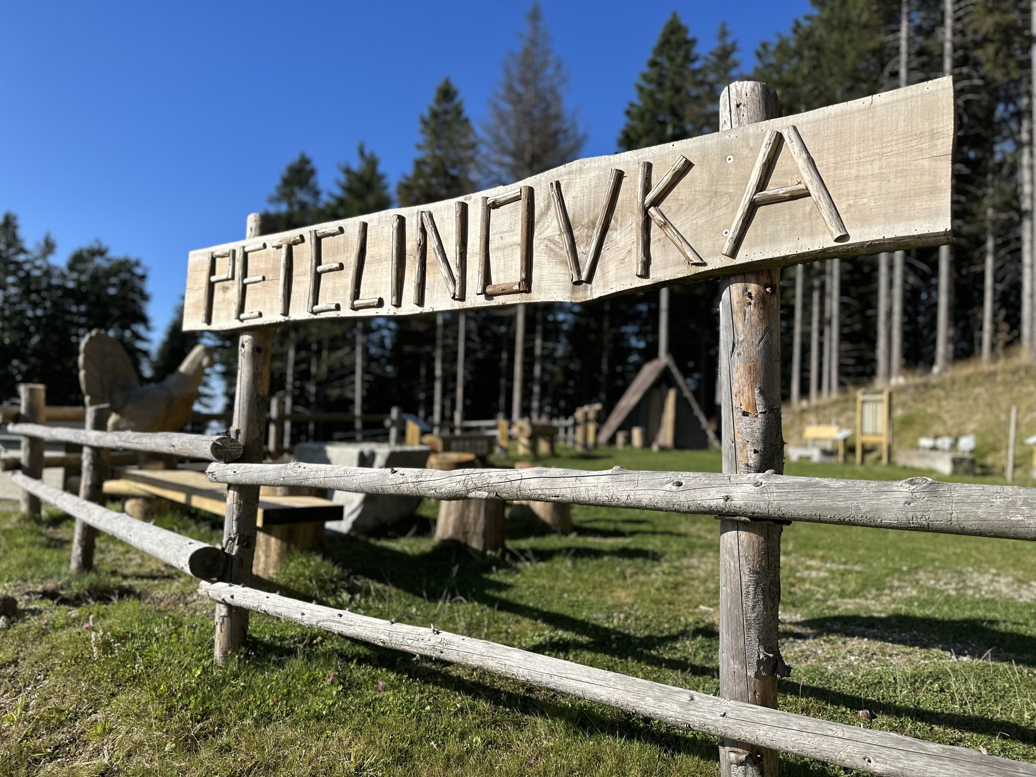
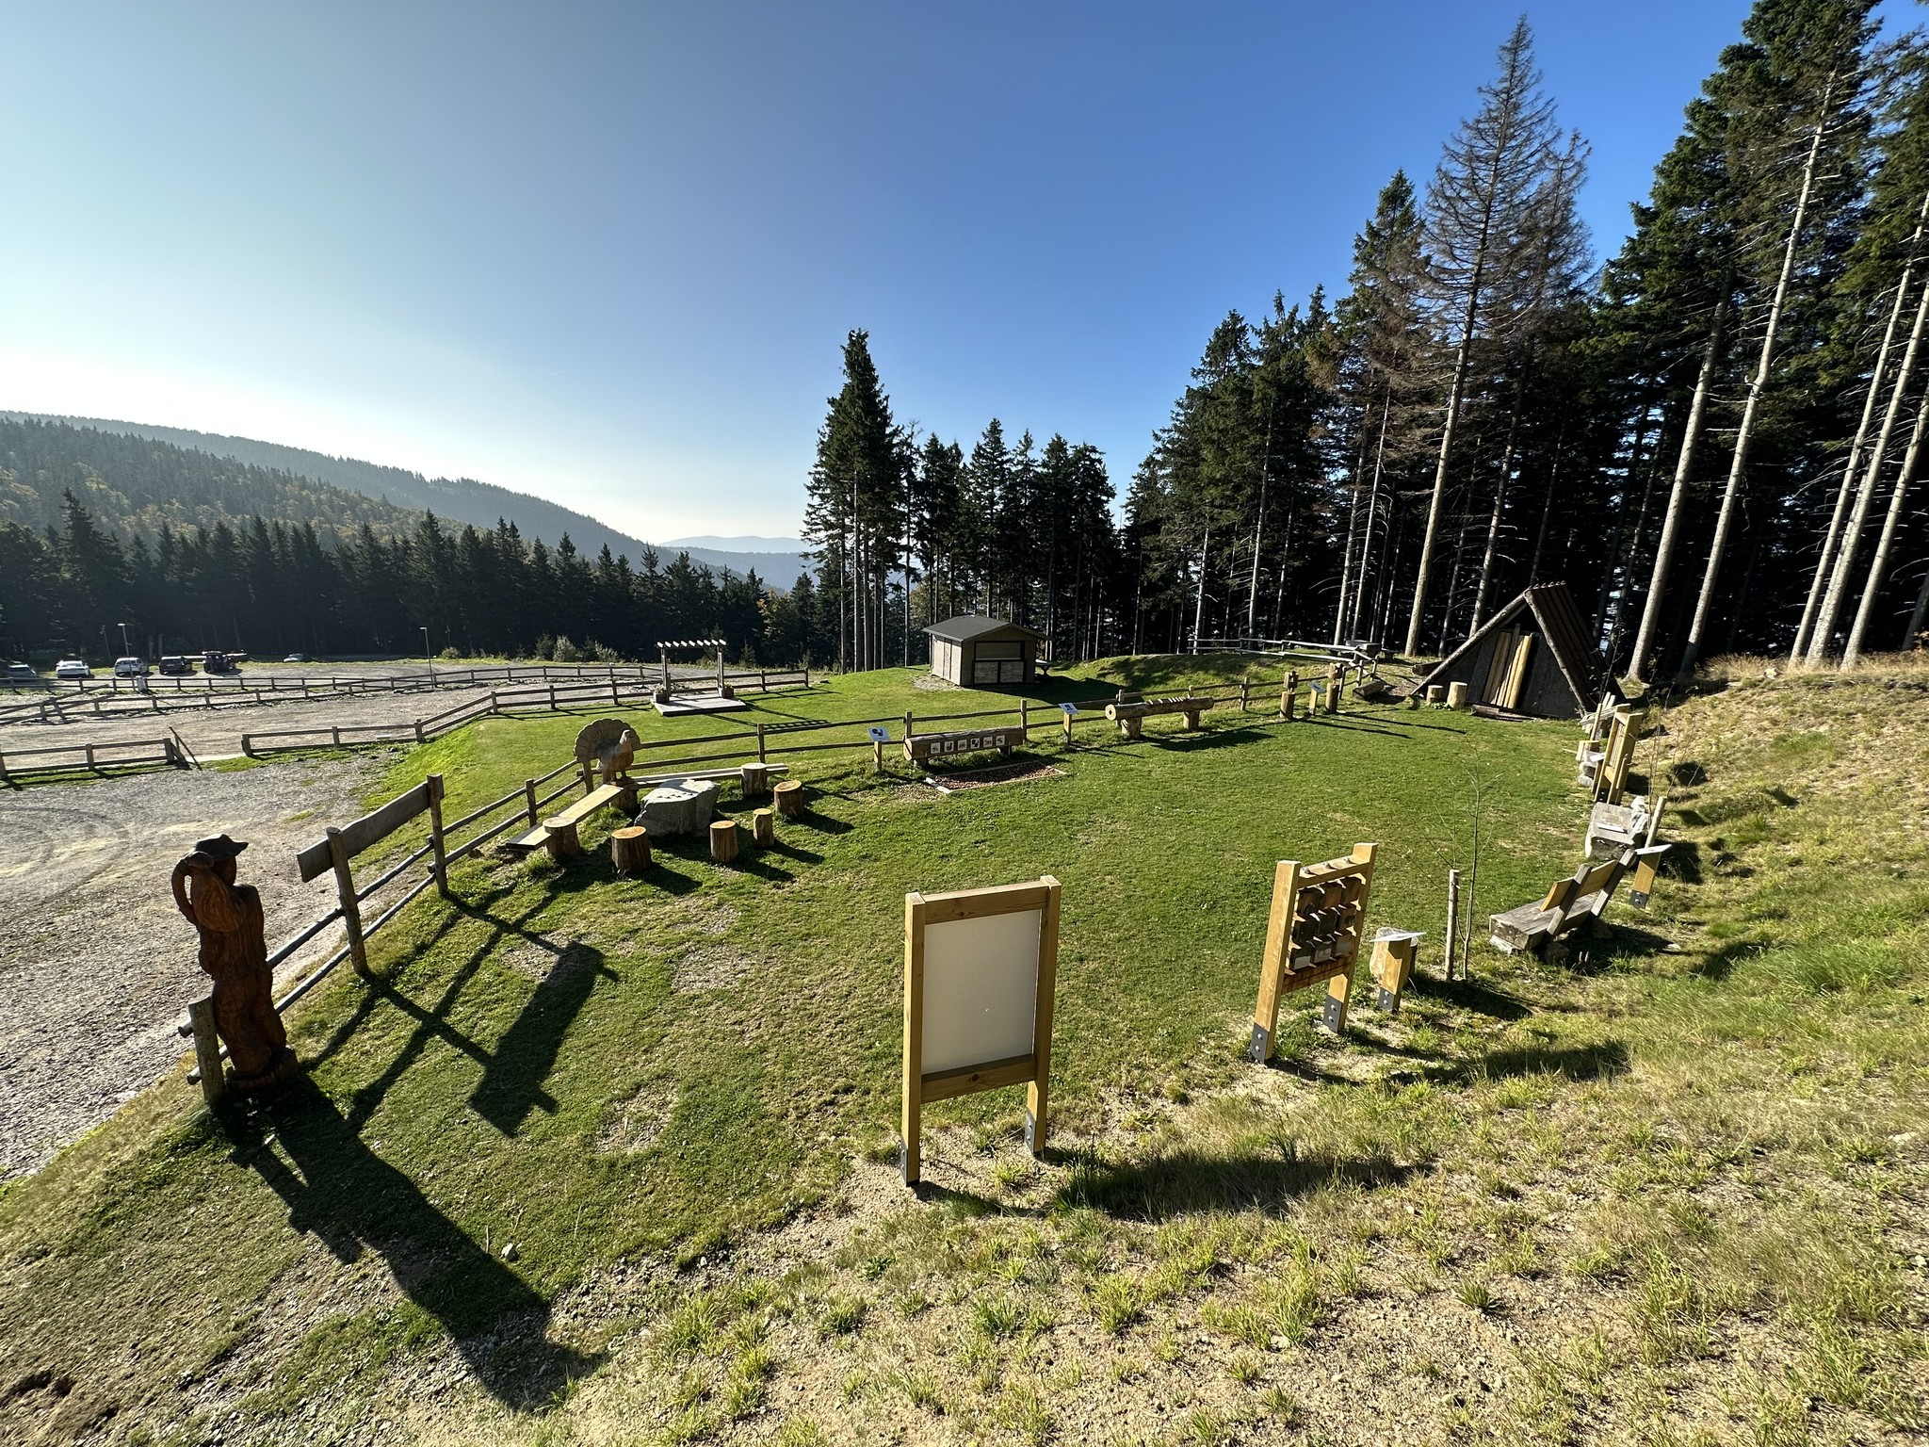
Projekt Pohorka
Vodilni partner: RRA Koroška
Financiranje: Republika Slovenija in Evropski sklad za regionalni razvoj – EKP 2014-2020
Povezovanje naravovarstva, turizma, izobraževalnih vsebin v podporo trajnostnemu razvoju Pohorja.

Slide 27
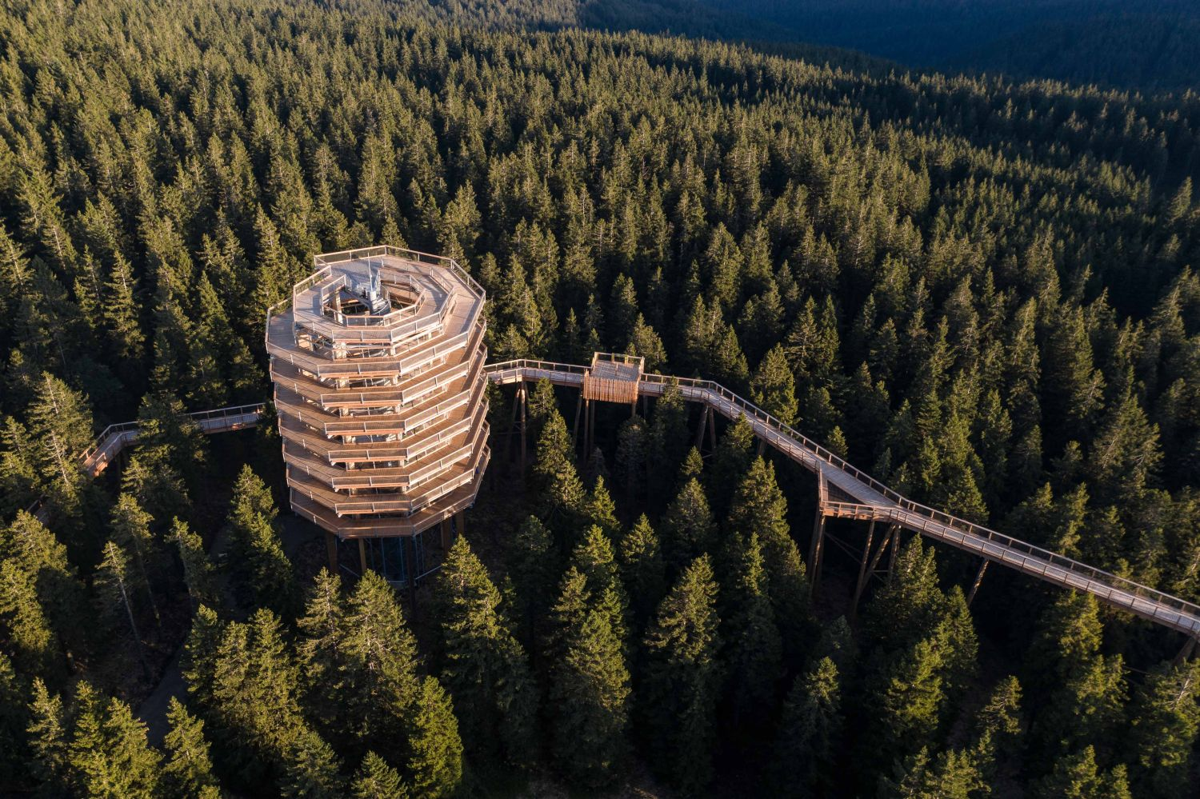
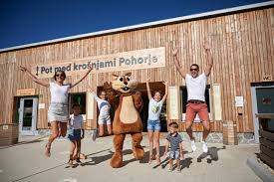
Pot med krošnjami
Lastnik in upravitelj: Podjetje Pod med krošnjami Pohorje d.o.o.
Odprtje: 2019; odtlej več kot pol milijona obiskovalcev
Zasebno podjetje je postalo povezovalec in generator lokalne ekonomije ter promotor sonaravnega razvoja Pohorja.

Slide 28
So-ustvarjanje vizije in načrta upravljanja Pohorja
Skupina za Pohorje, Regionalni park Pohorje, Sprosti misli
Sonaravno upravljanje Pohorja
Ohranjanje in izboljšanje biodiverzitete
Ekonomsko vrednotenje ekosistemskih storitev podlaga za nov ekonomski model
Nov finančni model: Sklad za Pohorje
Vključevanje vseh prebivalcev
Dostopnost za lokalne uporabnike
Novi načini in nivoji sodelovanja lokalne skupnosti
Povezovanje oblikovanja rešitev od spodaj navzgor (lokalno, regionalno) in od zgoraj navzdol (nacionalno, mednarodno)
Aktivacija lokalnih družbenih, naravnih in kulturnih potencialov
Novo vrednotenje – narava kot priložnost in ne ovira
Krepitev povezanosti lokalnega prebivalstva s Pohorjem
Sistemsko naslovil medsektorsko sodelovanje: narava, gozd, kmetijstvo, turizem, kult. Dediščina, regionalni razvoj

Slide 29
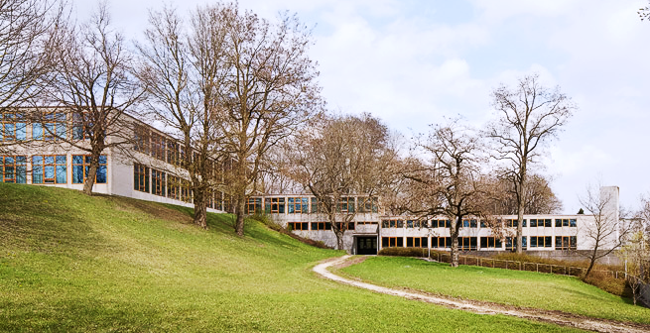
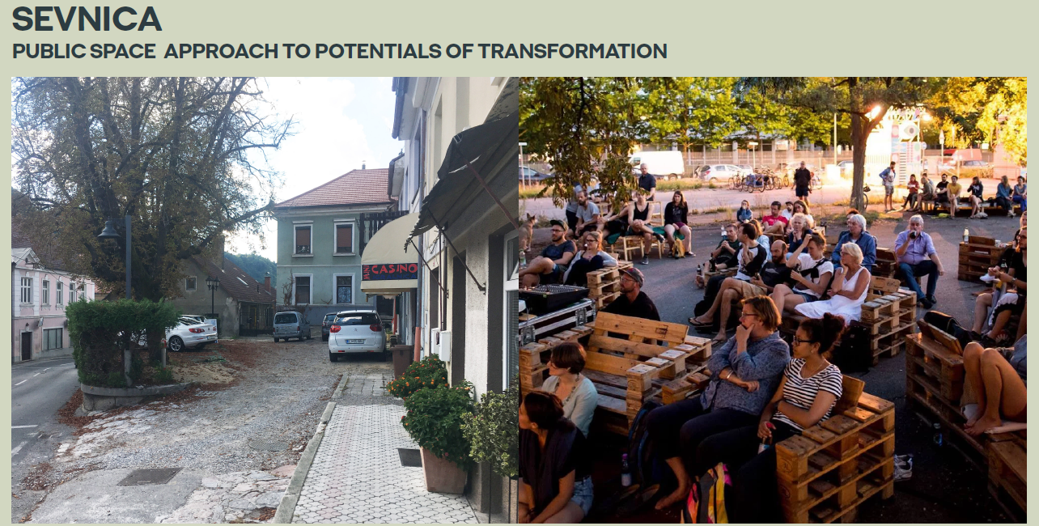
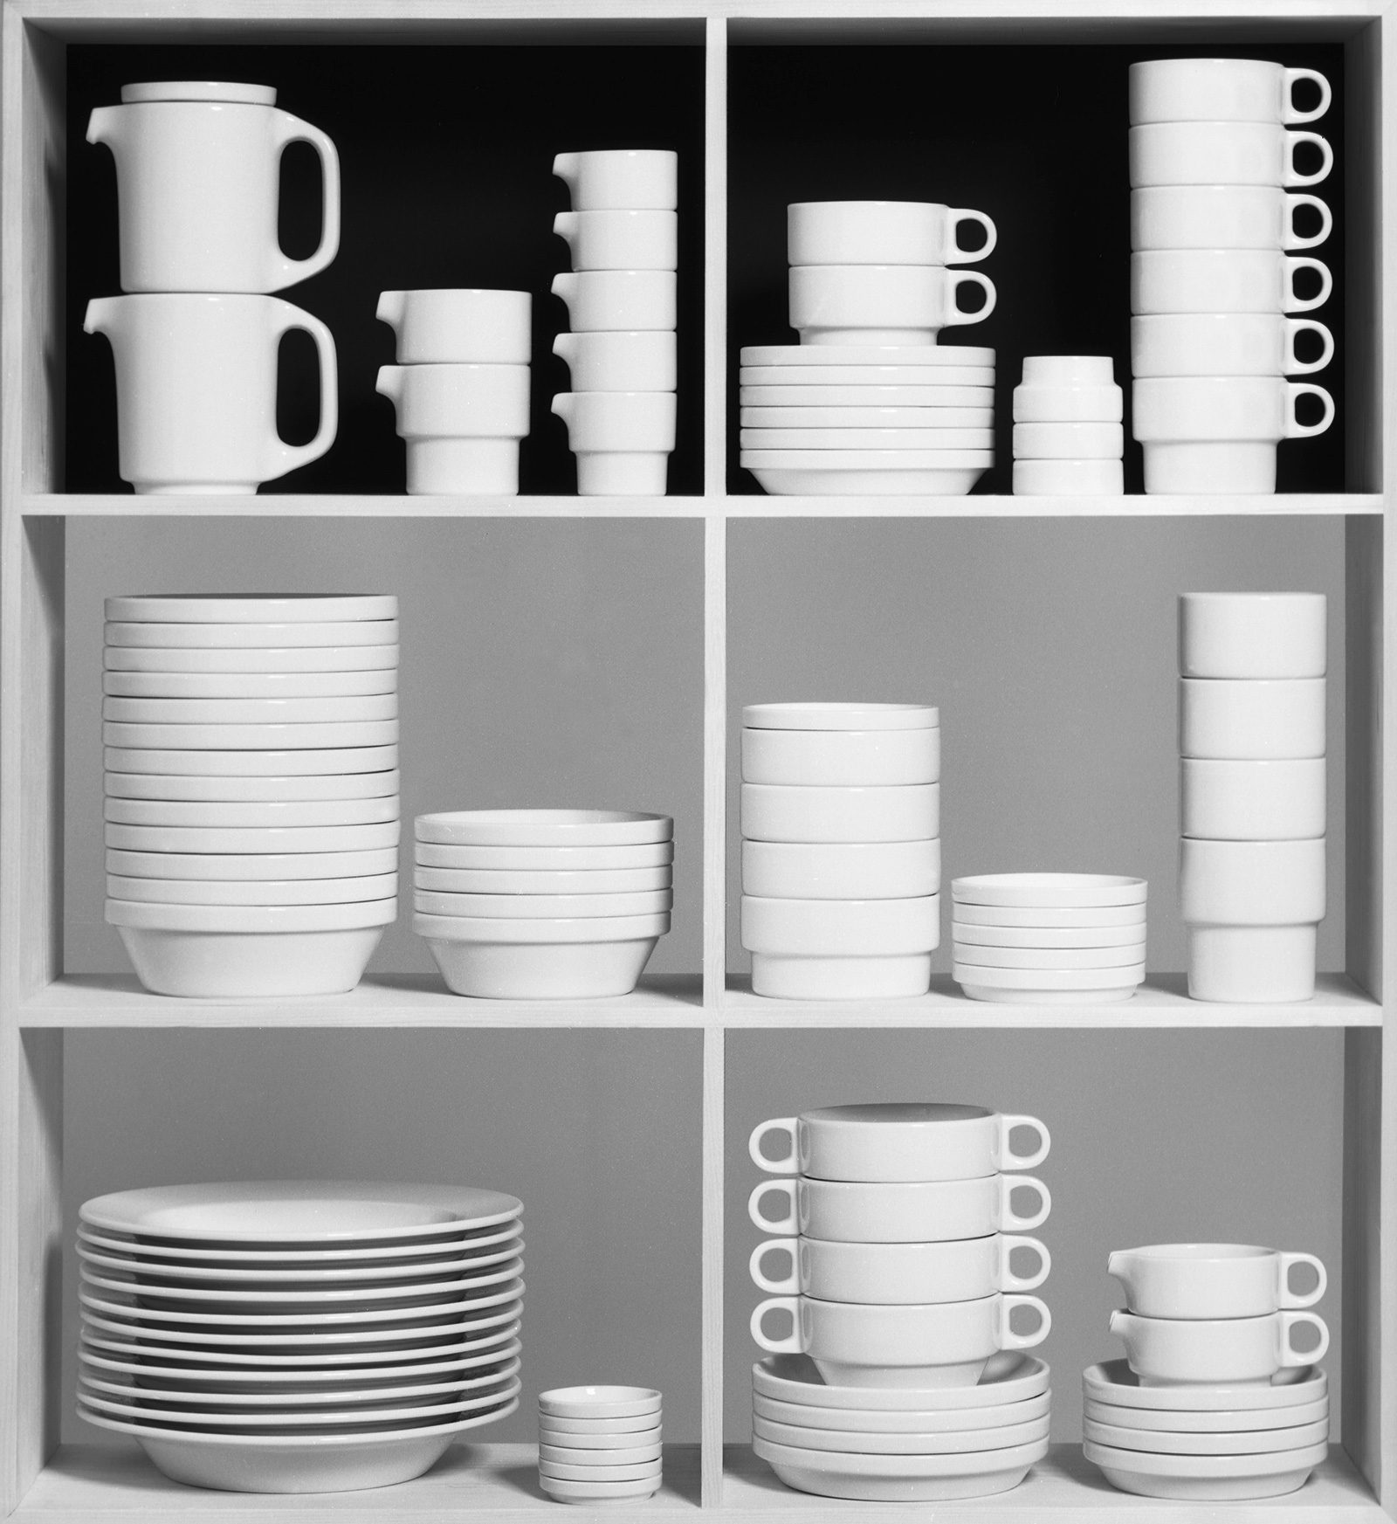
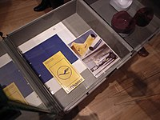
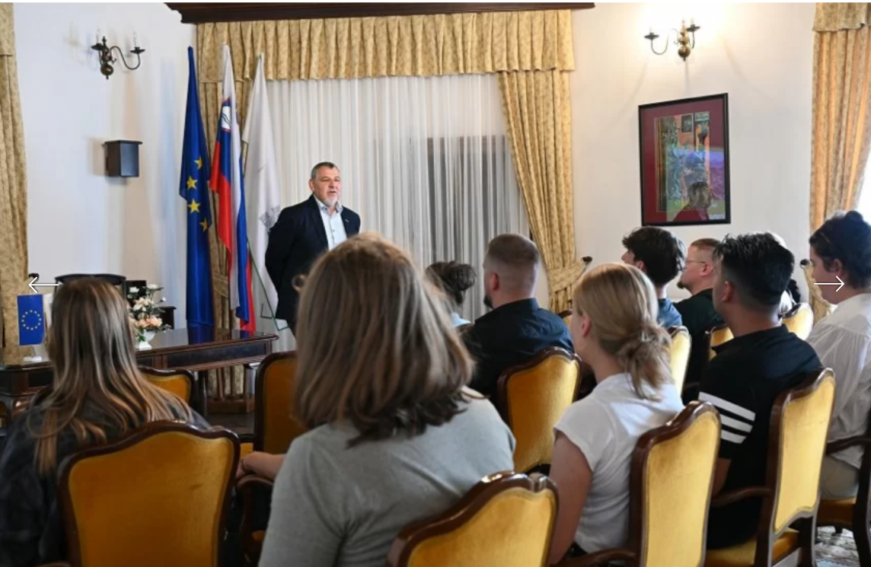
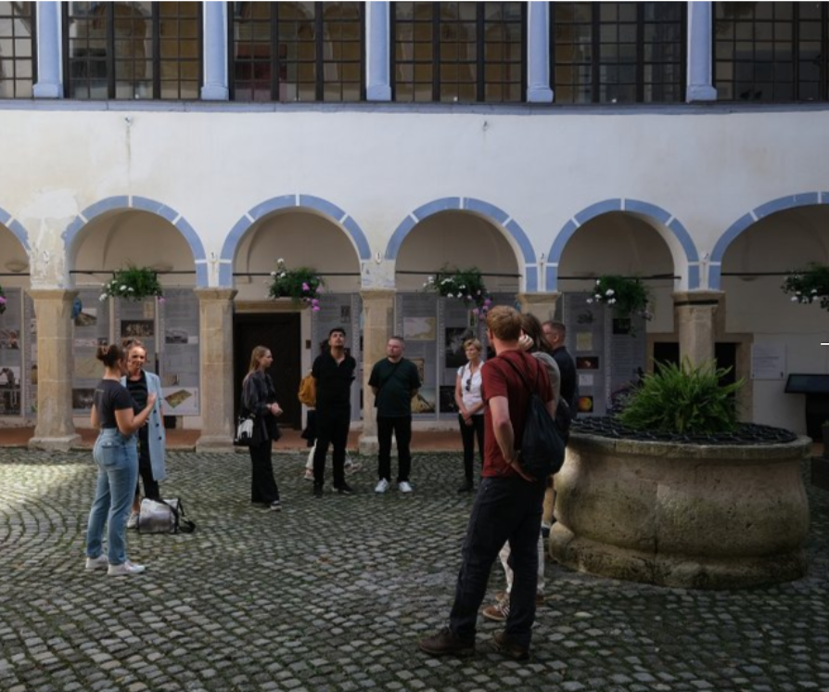
Visoka šola za oblikovanje Ulm (1953-1968)
Izobraževalni proces
Potujoča akademija v Sevnici (NEB na Donavi)

Slide 30
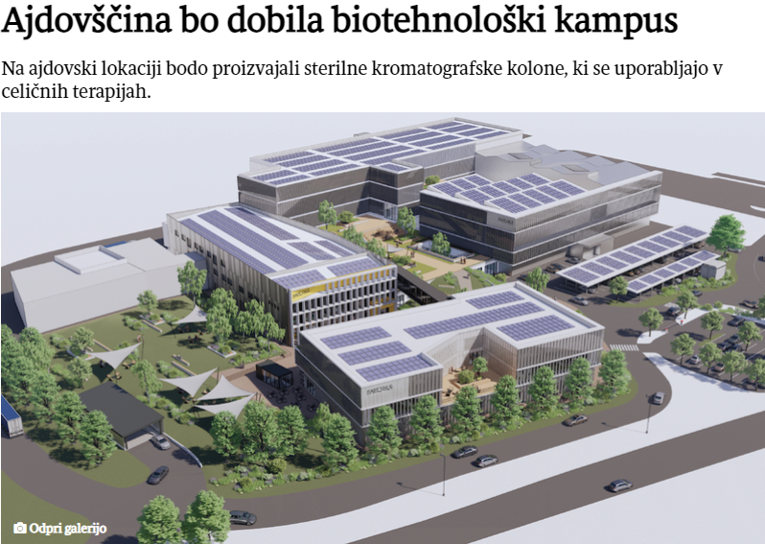
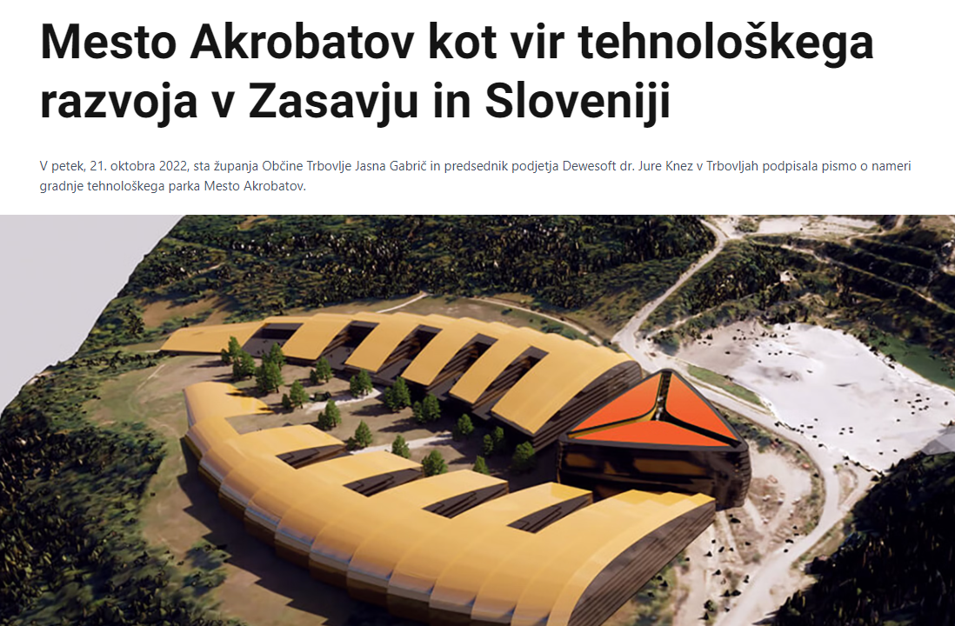
Razvoj gospodarstva
https://dewesoft.com/sl/blog/mesto-akrobatov
https://www.delo.si/gospodarstvo/novice/ajdovscina-bo-dobila-biotehnoloski-kampus/

Slide 31
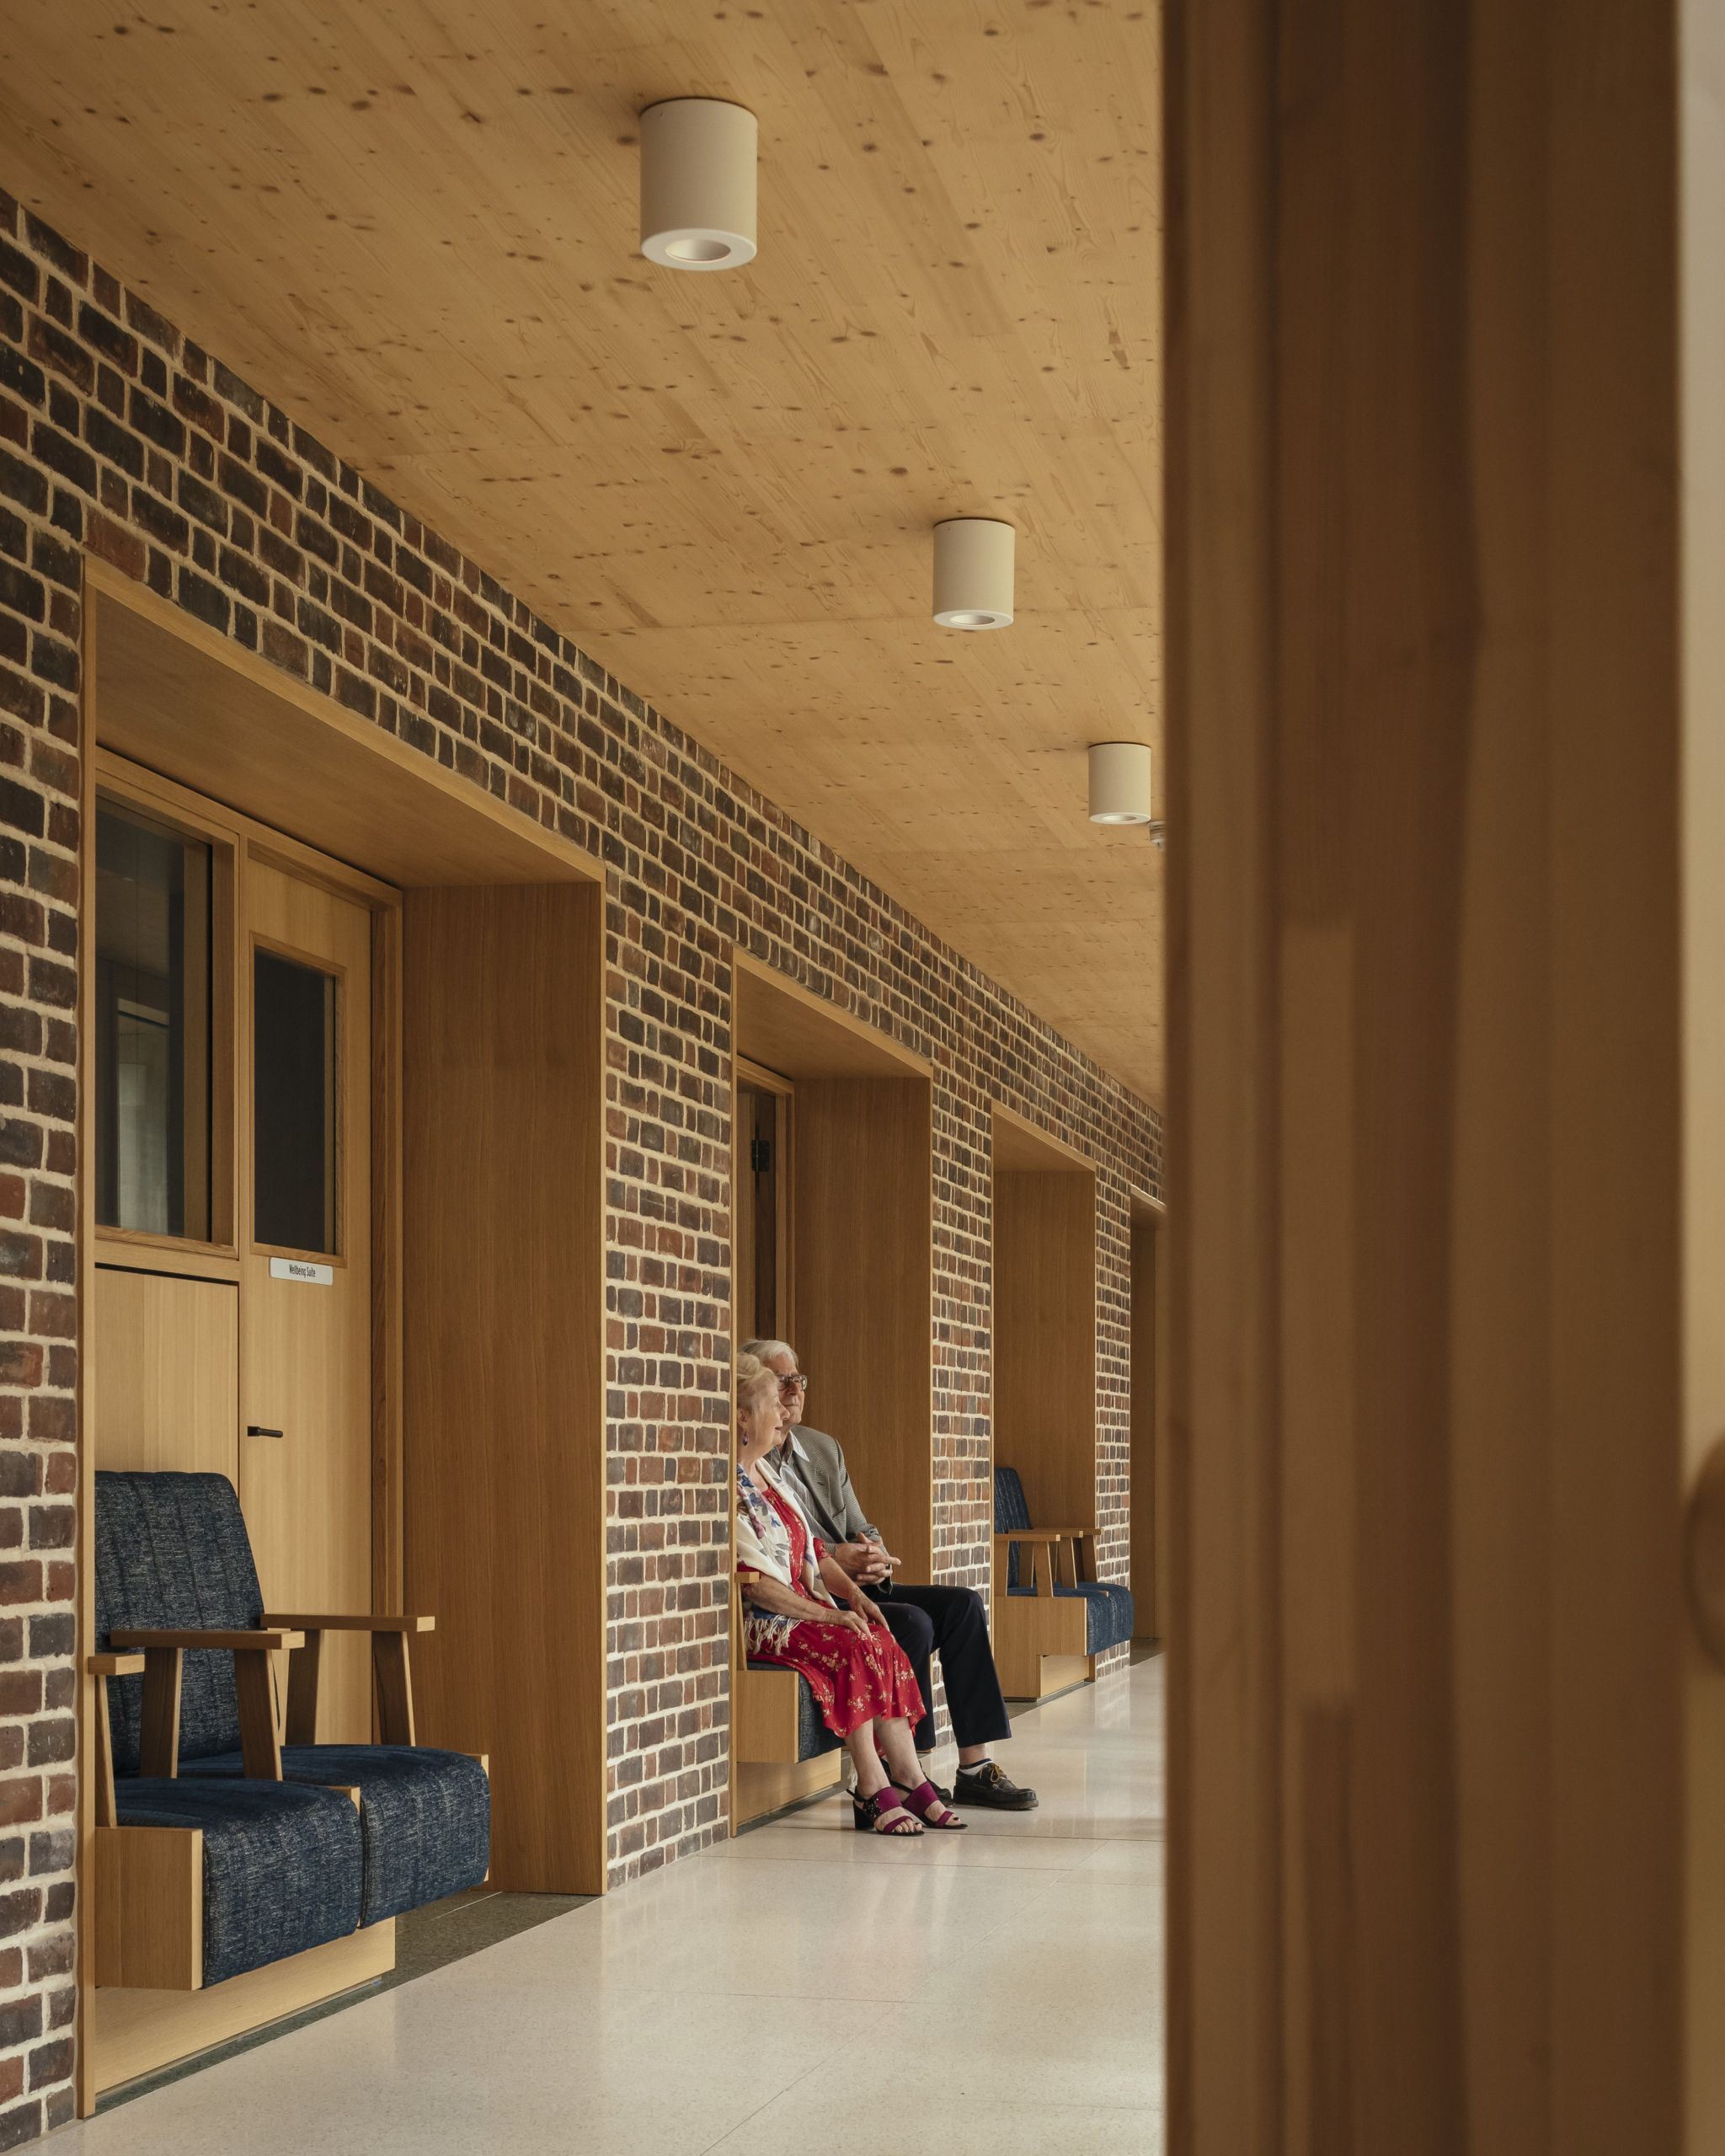
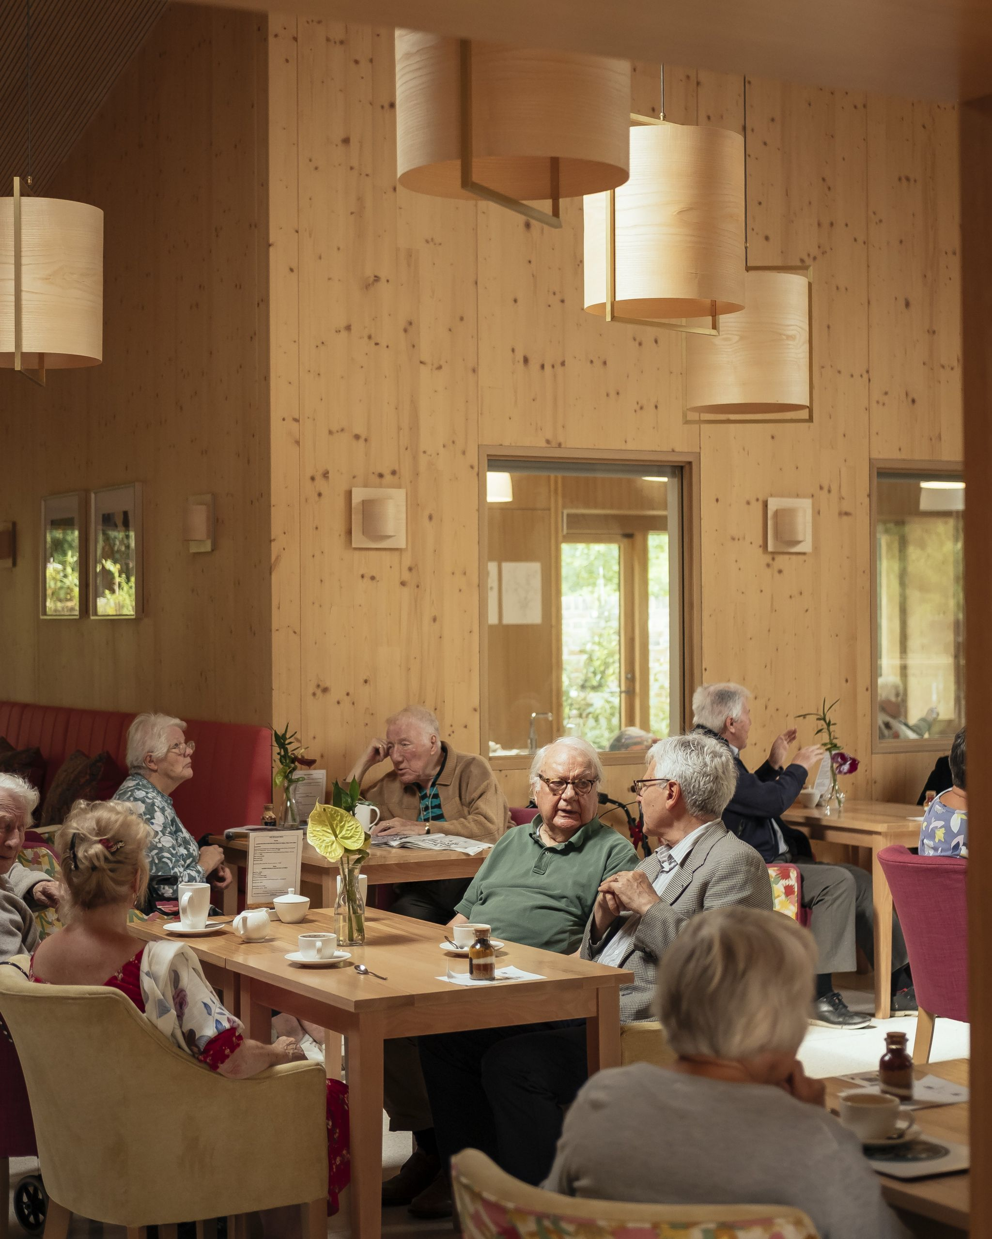
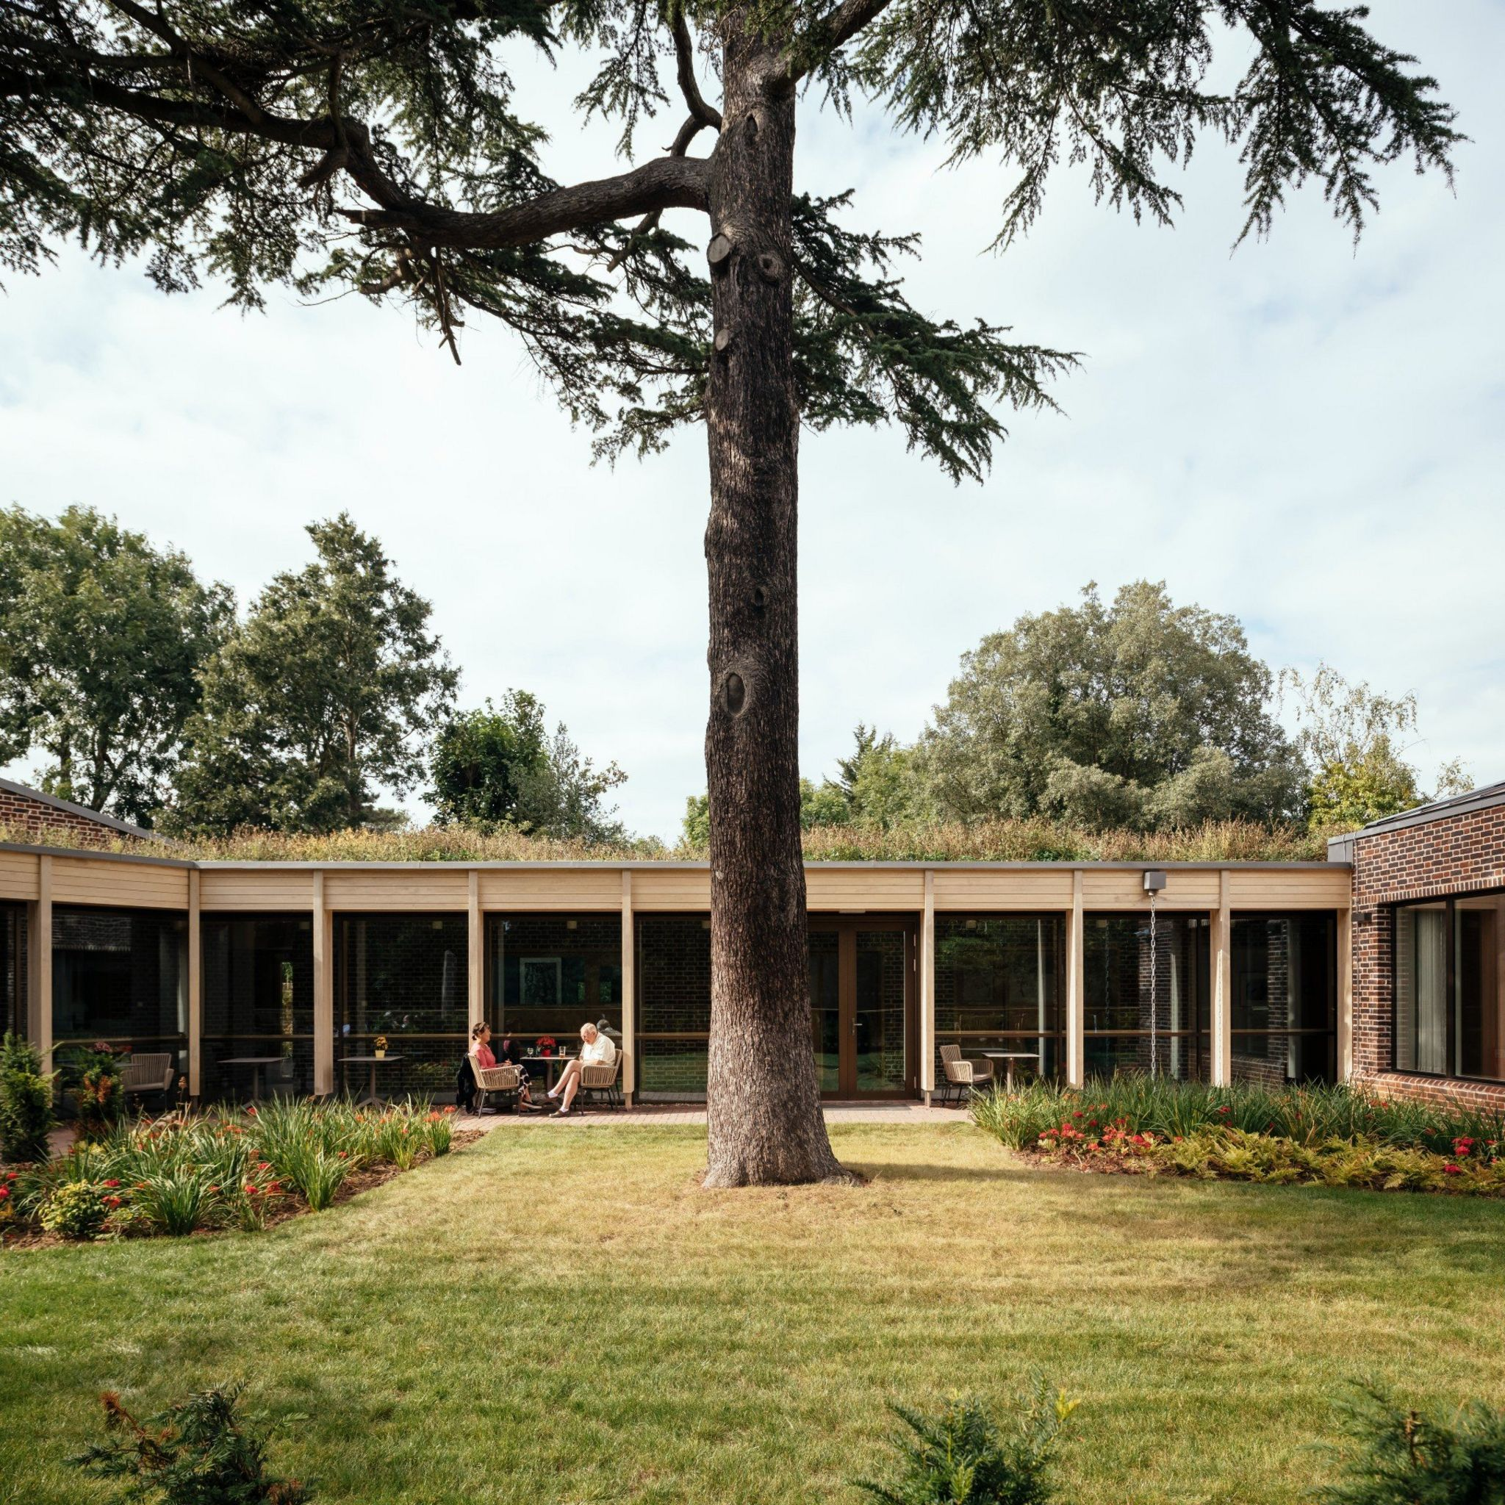
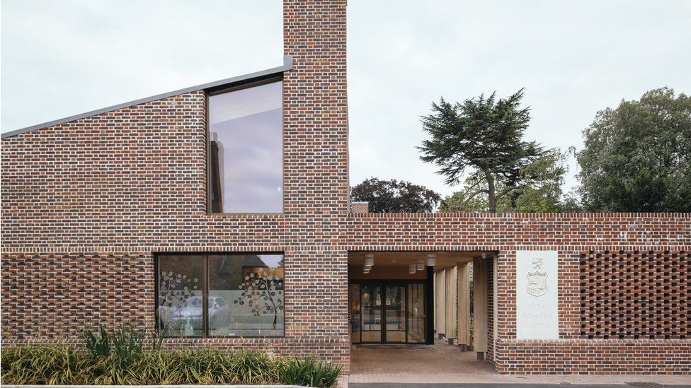
Dolgotrajna oskrba
Center John Morden, London
https://www.bbc.com/news/entertainment-arts-67105475

Slide 32


